Slide 1
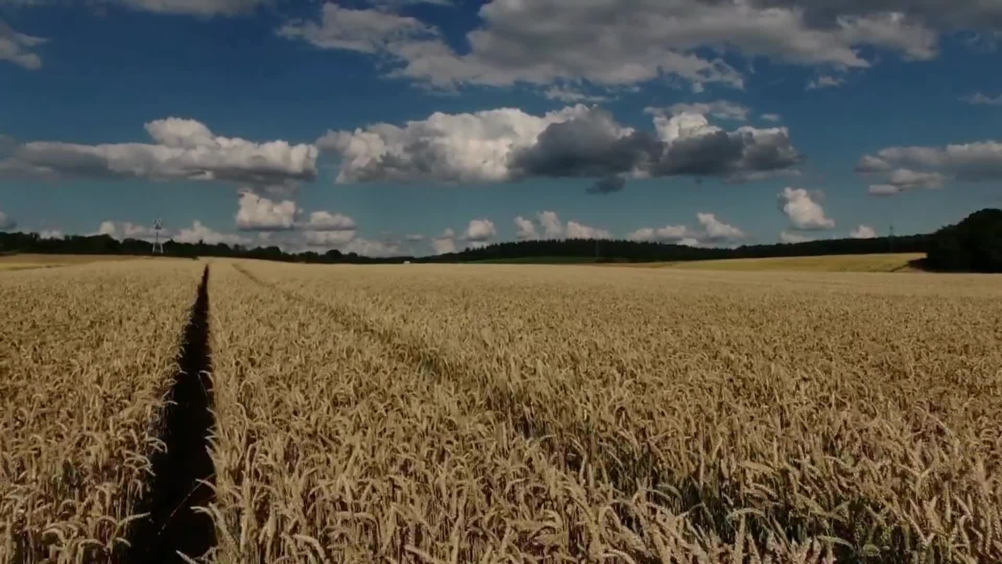

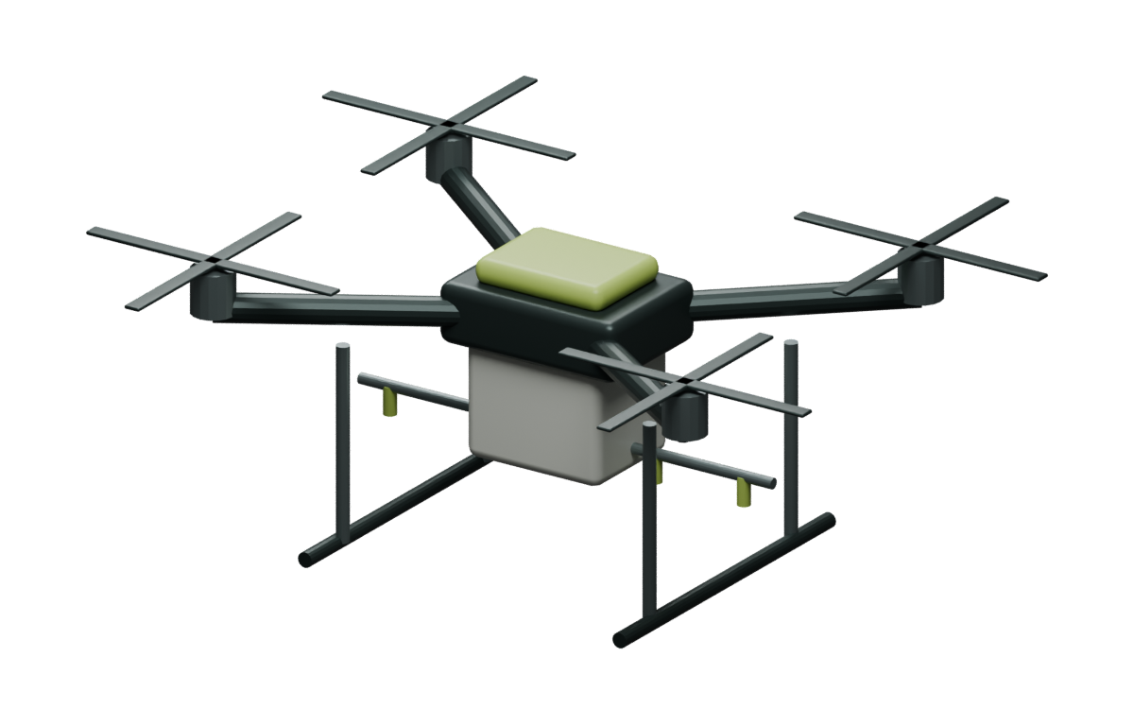
АГРОВЕКТОР / 01 / РЕЗЮМЕ
АгроВектор
Мониторинг посевов.
Точечное внесение. Проверяемый отчет.
Татарстан / План 2027–2031
9,5 млн ₽ — стартовая потребность
Заказы, разрешения и деньги не подтверждены.
Иллюстративные фото: Unsplash/Pexels. Не съемка AgroVector. / Редакция 21.10.2026
01/22
Notes:
Резюме
### Уточнение после brainstorming
[ДОПУЩЕНИЕ] Решение после brainstorming: GO только на ограниченные обратимые проверки; NO-GO на безотзывную закупку и коммерческие обещания до проверки допуска, платного спроса, полного ресурса и финансируемой кассы. Это рекомендация редакции, не решение о фактическом инвестировании. Базовые тарифы, штат и отрицательный NPV сохранены.
[ДОПУЩЕНИЕ] АгроВектор — мобильный сервис для малых и средних сельхозпредприятий и фермерских хозяйств. Клиент покупает не дрон, а согласованное обследование, карту проблемных зон, точечное внесение жидких удобрений, СЗР, биопрепаратов или энтомофагов и отчет о работе. Агрохолдинги рассматриваются как вторичный сегмент. Полноценное водное орошение исключено: конструкция сервиса ориентирована на малые объемы технологических составов, а не доставку поливной воды.
[ДОПУЩЕНИЕ] Базовый кластер — Татарстан, радиус до 150 км, только после проверки полетной и агрохимической доступности конкретных участков. Одна бригада, основной и резервный агродроны, отдельный мониторинговый аппарат. Первый коммерческий сезон — апрель–сентябрь 2027; подготовка начинается осенью 2026. Контракты, разрешения, поставщики и инвестиции пока не подтверждены.
[ДОПУЩЕНИЕ] Социальная составляющая — добровольная гражданская переподготовка людей с опытом управления БПЛА после СВО для работы в АПК. Общие требования к компетенциям, безопасности и допускам одинаковы для всех сотрудников; прежний опыт не заменяет профессиональную подготовку.
[РАСЧЕТ] Ключевые показатели условного базового сценария:
| Показатель | Значение |
| --- | --- |
| Начальная потребность | 9 500 000 руб. |
| CAPEX / запуск / ликвидность | 7 000 000 / 500 000 / 2 000 000 руб. |
| Выручка 2027 / EBITDA2027 | 8 800 000 / 272 800 руб. |
| NPV за 5 лет, ставка 24% | -1 067 653 руб. |
| Простая / дисконтированная окупаемость | 3,68 года / не достигнута за 5 лет |
[ДОПУЩЕНИЕ] Рекомендация инвестору — условное поэтапное финансирование. Не закупать весь парк без юридического заключения по региону, подтверждения кадрового бюджета и коммерческого портфеля. NPV и окупаемость рассматриваются вместе с риском сценарных предпосылок и не компенсируют отсутствие права на работы. Мониторинг без внесения не объявляется равноценной финансовой заменой: такой вариант требует отдельной малокапитальной модели.
Статус: GO только на обратимые проверки; NO-GO на безотзывную закупку до закрытия launch gates. Исходный визуальный слайд оставлен без изменений; статус — только в заметках. Это логика анализа, не утверждение о фактическом снятии рисков.

Slide 2


АГРОВЕКТОР / 02 / SMART-ЦЕЛИ
Сначала доказательства — затем сезон
[ДОПУЩЕНИЕ] Правовая карта: 01.11.2026
20 интервью: 29.11.2026 · 10 клиентов: 21.03.2027
Пилот 100 га: до 30.04.2027, внутри сезонного объема.
Иллюстративные фото: Unsplash/Pexels. Не съемка AgroVector. / Редакция 21.10.2026
02/22
Notes:
SMART-цели
### Уточнение после brainstorming
[ДОПУЩЕНИЕ] Показатели 10 клиентов и 6000/4000 операций — цели, не полученные заказы. Контрольные даты условны: при незакрытом правовом, ресурсном или кассовом условии дальнейшие обязательства останавливаются и календарь пересматривается. Пороги коммерческого подтверждения и бюджет проверки согласуются до эксперимента.
[ДОПУЩЕНИЕ] SMART-цели первого сезона. Даты являются контрольным планом, а не подтверждением выполненных работ. При пропуске правовой или закупочной контрольной точки календарь пересматривается до финансирования.
| Цель | Измеримый результат | Срок | Ответственный и доказательство |
| --- | --- | --- | --- |
| Правовая применимость | Осуществимость разрешительного маршрута по полям; не выданное разрешение | 01.11.2026 | Директор; письменное заключение юриста |
| Подтверждение спроса | 20 интервью; заявки на 6 000 га-проходов и 4 000 га-обследований | 29.11.2026 | Директор; реестр полей и заявок, без объявления их продажами |
| Коммерческий портфель | 10 клиентов; суммарно 6 000 га-проходов и 4 000 га-обследований | 21.03.2027 | Директор; подписанные договоры и календарь |
| Техническая готовность | Приняты 3 аппарата; 2 оператора прошли оценку; пилот 100 га внутри сезонного объема | 30.04.2027 | Операционный руководитель; до 11.04 — приемка и допуски, в апреле — акт пилота |
| Первый сезон | 6 000 га-проходов, 4 000 га-обследований; выручка 8,8 млн руб. без НДС | 12.09.2027 | Директор; акты, журнал операций, бухгалтерский учет |
| Гражданская подготовка | 2 оператора: индивидуальный план, наставник и оценка; контроль занятости через 3 месяца | 11.04.2027; контроль 12.07.2027 | Операционный руководитель; протоколы обучения и кадровый учет |
Обучение добровольное; квоты по биографическому статусу нет. Самостоятельные работы допускаются только после оценки компетенций. Безопасность: 100% заданий проходят проверку готовности; все опасные события регистрируются. Цель — ноль работ без необходимых допусков, а не обещание отсутствия любого инцидента.

Slide 3

АГРОВЕКТОР / 03 / ОПИСАНИЕ ПРОДУКТА И СТРАТЕГИЧЕСКАЯ КАНВА
Клиент покупает результат, не дрон
[ДОПУЩЕНИЕ] Задание → обследование → внесение → отчет
Отчет до 48 часов · маршрут от 100 га-проходов
Мониторинг оплачивается отдельно; урожайность не гарантируется.
Иллюстративные фото: Unsplash/Pexels. Не съемка AgroVector. / Редакция 21.10.2026
03/22
Notes:
Описание продукта и стратегическая канва
### Уточнение после brainstorming
[ДОПУЩЕНИЕ] Приемка заказа должна раздельно подтверждать выполненные операции и согласованное качество: карта, объем, дозировка, условия, отклонения и акт. Отчет об исполнении не доказывает прироста урожая. Права на карты/данные, конфиденциальность, переделки и ответственность закрепляются договором; согласованного договора пока нет.
[ДОПУЩЕНИЕ] Продукт — договорная услуга мониторинга посевов, картирования проблемных зон и точечного внесения на согласованных участках. Клиент покупает выполненное задание и отчет, не дрон. Препараты предоставляет клиент; культуру, регламент применения и карту задания проверяет внешний агроном. Универсальный рост урожайности и экономия препаратов не обещаются. Выпуск энтомофагов допускается только при подтвержденной технологии и правовом статусе, не как третья строка выручки. Полноценное орошение исключено.
### Стратегическая канва предложения
[ДОПУЩЕНИЕ] Целевой профиль: локальный маршрут в Татарстане до 150 км, минимум внесения 100 га-проходов, один договор на согласованные операции и отчет не позднее 48 часов после задания. Это гипотеза позиционирования, не достигнутое преимущество. Факторы выбора клиента — цена, состав, доступность поля, минимальный маршрут, срок и проверяемость отчета. Единственная сравнительная матрица этих факторов приведена в разделе 6; повторная таблица здесь не создается.
[ДОПУЩЕНИЕ] Подготовка полетного задания, согласование границ и отчет об исполнении входят в тариф внесения. Отдельное обследование с картированием продается за 250 руб./га-обследование по самостоятельной строке заказа; один договор не означает бесплатного мониторинга или повторного счета одних работ. Минимальный отдельный заказ мониторинга пока не установлен: до приема такого выезда проверяются маршрут и его вклад в покрытие затрат. Новые доплаты не включены в расчетную выручку. Паспорт заказа содержит поле, культуру, операции, кратность, окно, цену, приемку и статус допуска.

Slide 4
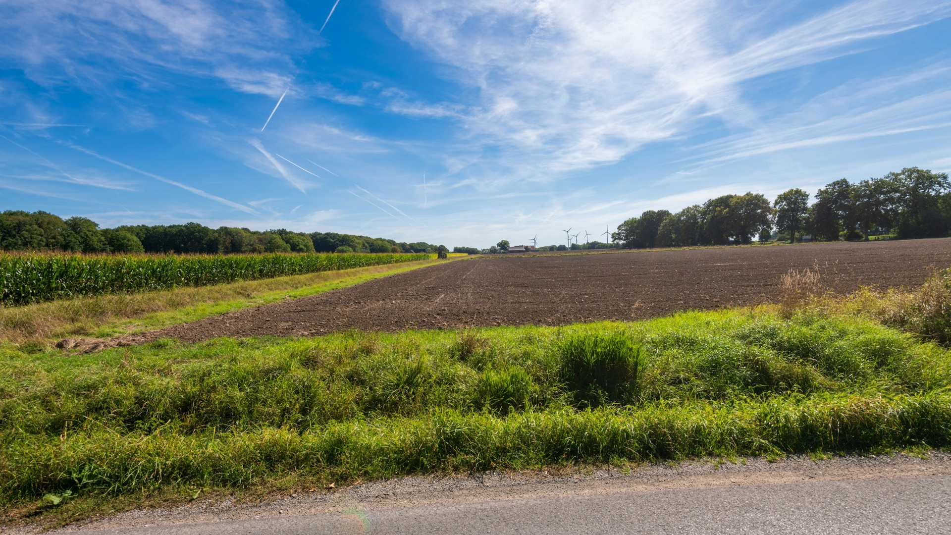
АГРОВЕКТОР / 04 / LEAN CANVAS
Бизнес-модель: девять проверяемых гипотез
2. Проблемы
4. Решение
3. Уникальная ценность
9. Преимущество
1. Сегменты клиентов
Агроокна; неоднородность посевов; нехватка карт.
Альтернативы: наземная техника, свой БВС, подрядчик.
Обследование → карта → внесение → отчет.
Платный пилот и приемка.
От карты проблемы до согласованной операции и проверяемого отчета.
Гипотеза ценности, не обещание урожайности.
Пока НЕ подтверждено.
Будущий актив: карты и повторные договоры.
КФХ и малые/средние хозяйства Татарстана.
Покупатель — директор; приемка — агроном.
Ранние: готовые оплатить конкретный пилот.
8. Ключевые метрики
5. Каналы
Оплаченные га; вклад; повторы; отчет ≤48 ч.
Цель:10 клиентов.
Прямые продажи; агрономы; рекомендации; демонстрации.
7. Структура затрат
6. Потоки доходов
Штат + взносы: 4,687 млн ₽.
Прочий OPEX; CAPEX и резерв отдельно.
Внесение: 6 000 × 1 300 = 7,8 млн ₽.
Мониторинг: 4 000 × 250 = 1,0 млн ₽. Всего 8,8 млн ₽.
Проектные гипотезы и расчеты; не подтвержденный бизнес. Референс: Практика 08.10.26. / Редакция 21.10.2026
04/22
Notes:
Lean Canvas
### Уточнение после brainstorming
[ДОПУЩЕНИЕ] Проверки Lean Canvas: платный результат для конкретного сегмента; прямой и партнерский канал; цена и оплата одной спецификации; полная стоимость команды и заказа. Альтернативы аренды, сезонного найма и повышения цены остаются гипотезами, не новой структурой затрат и доходов.
[ДОПУЩЕНИЕ] Lean Canvas по референсу «Практика 08.10.26», слайд 33 и фото 1. Девять блоков описывают проверяемые гипотезы, не действующий бизнес.
| Блок Lean Canvas | Гипотеза AgroVector | Проверка / ограничение |
|---|---|---|
| 2. Проблемы | Неуспевание в агроокно; неоднородность посевов; недостаток карт и отчетности. Проверяются интервью, не объявляются доказанным спросом. | Альтернативы: наземная техника, собственный БВС, другой подрядчик, отказ от операции. |
| 4. Решение | Обследование и карта; согласованное точечное внесение; акт и отчет по заданию. | Пилот с контрольным участком и согласованной приемкой. |
| 3. Уникальное ценностное предложение | Одно согласованное задание: от карты проблемных зон до выполненной операции и проверяемого отчета. | Не обещаем универсальной экономии СЗР или прироста урожая. |
| 9. Труднокопируемое преимущество | Пока не подтверждено. Локальные повторные договоры и накопленные карты могут стать преимуществом после сезона. | Ни дрон, ни идея комплексной услуги сами по себе не уникальны. |
| 1. Сегменты клиентов | КФХ и малые/средние хозяйства Татарстана до 150 км при допуске поля. Платит руководитель, принимает агроном. | Ранние последователи: хозяйства с конкретной неудовлетворенной задачей и готовностью оплатить пилот. |
| 8. Ключевые метрики | Доступный подтвержденный портфель; оплаченные га-проходы и га-обследования; вклад после УСН; повторы; время отчета. | Цели: 10 клиентов, 6000/4000 операций, отчет до 48 часов; это не фактические результаты. |
| 5. Каналы | Прямые продажи, рекомендации агрономов, фермерские объединения, демонстрационный платный пилот. | Воронка 100 контактов → 40 разговоров → 20 предложений → 10 клиентов — гипотеза. |
| 7. Структура затрат | Штат и взносы по payroll2027.csv; логистика, ремонт, специалисты и прочий OPEX; CAPEX и запуск отдельно. | Резерв ликвидности не расход; препараты предоставляет клиент. |
| 6. Потоки доходов | Внесение: 6000 × 1300 = 7,8 млн руб.; мониторинг: 4000 × 250 = 1,0 млн руб.; всего 8,8 млн руб. без НДС. | Оплачиваются разные операции; обследование не включается бесплатно во внесение. |

Slide 5
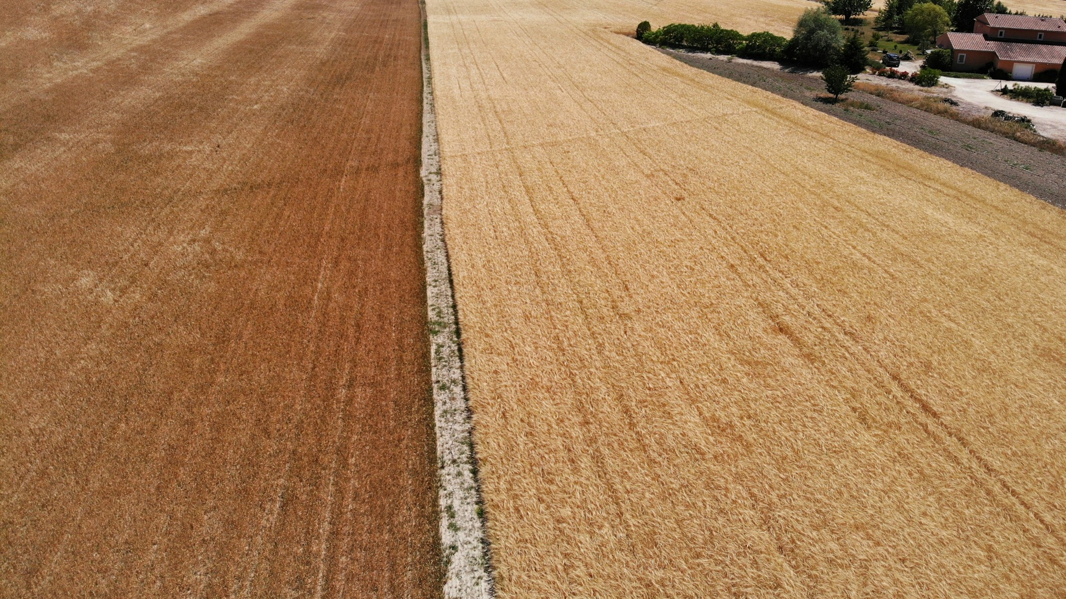
АГРОВЕКТОР / 05 / РЫНОК: TAM / SAM / SOM
TAM — вся Россия; SAM — доступный кластер; SOM — наш план
TAM / вся Россия
SAM / кластер Татарстана
SOM / план AgroVector
24.682 млрд ₽/год
79,298 млн га × 15% ×
(1,5 × 1 300 + 0,5 × 250).
Все категории хозяйств; потенциальные услуги, не продажи.
124,5 млн ₽/год
200 хозяйств × 2 000 га × 15% × (1,5 × 1 300 + 0,5 × 250).
Радиус до 150 км; адресный реестр не подтвержден.
8,8 млн ₽/год
6 000 га-проходов × 1 300 + 4 000 га-обследований × 250.
Цель 10 клиентов, не подписанные заказы.
Площадь РФ — статистическая база по вторичной публикации[33]. 15% пригодности, кратность и тарифы — допущения. SAM/SOM сценарные; SOM/SAM = 7.07% — не фактическая доля.
Проектные гипотезы и расчеты; не подтвержденный бизнес. Референс: Практика 08.10.26. / Редакция 21.10.2026
05/22
Notes:
Маркетинговый план
### Уточнение после brainstorming
[ДОПУЩЕНИЕ] SAM проверяется адресным перечнем полей в радиусе, операциями, доступными окнами и готовностью платить. Воронка учитывает договор, объем, цену, аванс, остаток и концентрацию клиентов. Интервью, заявки и письма намерений не признаются оплаченной выручкой. Приемлемость повышенного тарифа проверяется отдельно без автоматического увеличения SOM.
[ДОПУЩЕНИЕ] TAM охватывает всю Россию и все категории хозяйств, включая вторичный сегмент агрохолдингов. Это потенциальный выручечный рынок двух услуг — внесения и отдельного мониторинга, не рынок продажи БВС и не наблюдаемая выручка подрядчиков. География SAM — доступный кластер Татарстана до 150 км; SOM — первый сезон одной бригады. SAM вложен в национальный TAM; доступность каждого поля подтверждается отдельно.
[ФАКТ] Агроэксперт со ссылкой на весенний учет Росстата сообщает 79 298 млн га посевов в хозяйствах всех категорий РФ за 2025 год.[33] Использован весь общероссийский опубликованный итог, не сумма регионов и не произвольные 2000 хозяйств. Первичная таблица Росстата построчно не извлечена; статистическое основание подтверждено вторичной публикацией.
[ДОПУЩЕНИЕ] Потенциальная пригодность 15%, 1,5 платных прохода внесения и 0,5 оплачиваемого обследования в сезон; тарифы 1300 и 250 руб. в ценах 2027 без НДС. Пригодность включает техническую, агрономическую и правовую возможность как сценарный фильтр, но не означает выданного допуска на 15% России. Это не подтвержденный коэффициент принятия услуги клиентами.
[РАСЧЕТ] TAM = 79 298 000 × 0,15 × (1,5 × 1300 + 0,5 × 250) = 24 681 502 500 руб./год. Операции: 17 842 050 га-проходов и 5 947 350 га-обследований; не складывать как уникальные гектары.
[РАСЧЕТ] SAM = 200 × 2000 × 0,15 × (1,5 × 1300 + 0,5 × 250) = 124 500 000 руб./год. 200 хозяйств и 2000 га на хозяйство — прежние неподтвержденные параметры кластера, не статистика Татарстана. Адресный список внутри 150 км пока отсутствует.
[РАСЧЕТ] SOM = 6000 × 1300 + 4000 × 250 = 8 800 000 руб./год; цель 10 клиентов. По внесению SOM/SAM = 6000/90000 = 6,67%; по обследованиям 4000/30000 = 13,33%; по выручке 7,07%. Разный микс объясняет разные проценты. Это сценарные доли цели, не фактическая доля AgroVector. Альтернативный микс SAM: мониторинг 2000, выручка 8,3 млн; не подмена базы 8,8 млн.
[РАСЧЕТ] Чувствительность TAM при пригодности 10/15/20%: 16 454 335 000 / 24 681 502 500 / 32 908 670 000 руб. Коэффициенты не доверительные интервалы. Нужны адресные поля, культура, операция, кратность, допуск и готовность платить. Не все посевы станут рынком услуг.
[ДОПУЩЕНИЕ] Выход на рынок: 100 адресных контактов → 40 квалифицированных разговоров → 20 предложений → 10 сезонных клиентов. 20 интервью SMART — исследование, а не автоматические предложения или продажи. Маркетинг 240000 руб. в постоянномOPEX, денежныйCAC24000 руб. при 10 клиентах без распределения зарплаты директора. Заказ внесения от 100 га-проходов,30%аванс, остаток после акта; кассовая модель на аванс не опирается. Препараты клиента; приемка по паспорту поля, качество и сроки пилота без обещания роста урожая.
[ДОПУЩЕНИЕ] Национальный потенциал не увеличивает мощность нашей бригады и не компенсирует отрицательный NPV новой зарплатной базы. Подтвержденных заказов нет. Файлы расчета: data/market_revision.json и scripts/register_reference_sources.py.
### Наблюдаемая отрасль и динамика (снимок проверки 20.10.2026)
[ФАКТ] Министр сельского хозяйства сообщила об около 600 тыс.га полей, обработанных агродронами в 2025 году.[8] РСХБ в публикации 16.07.2026 приводит 781 тыс.га за 2025 год и прогноз 1058 тыс.га на 2026 год.[9]
[ДОПУЩЕНИЕ] Источники расходятся по 2025 году; охват и правила учета проходов недостаточно раскрыты. Их нельзя объединять в один ряд или выдавать прогноз 2026 за выполненные работы. Сопоставимый первичный национальный итог 2024 не подтвержден. Площади включают не только внешние платные услуги, поэтому умножение отраслевой площади на наш тариф не является доказанным объемом сервисного рынка. Приведенный выше TAM — сценарная будущая корзина, а не текущая платная выручка отрасли.
[РАСЧЕТ] Внутри оценки РСХБ прогнозный рост 2026 к 2025 составляет 35,47% (1058/781−1), но этот темп не переносится на финансовую модель АгроВектора: ее выручку определяют собственные гектары, тариф и мощность. Плановый средний CAC24000 руб. и выручка 880000 руб. на клиента рассчитаны как 240000/10 и 8800000/10 соответственно.

Slide 6

АГРОВЕКТОР / 06 / ЦЕНОВЫЕ ОРИЕНТИРЫ АНАЛОГИЧНЫХ КОМПАНИЙ
Публичные ориентировочные цены — не сопоставимые КП
Компания / регион | Операция / цена | Что входит и ограничения
Агродроны ЮФО / юг РФ | Обработка от 900 ₽/га | Заявление компании[36]. НДС, вода и логистика не уточнены; Татарстан не подтвержден.
ООО «Купец» / авторский материал | Ориентир 1 200–1 500 ₽/га с НДС | Публикация 07.05.2025[37], не прайс и не КП; состав и текущая цена требуют уточнения.
Агропрофи/XAG; Аграс; BeeUAV | Публичный тариф услуги не раскрыт | Запрашивать КП на одинаковое поле. Стоимость техники не является тарифом обработки.
AgroVector: план 1 300 ₽/га-проход и 250 ₽/га-обследование; препараты клиента.
Доли конкурентов публично не раскрыты. Полное нейтральное сравнение, URL и даты — в заметках.
Проектные гипотезы и расчеты; не подтвержденный бизнес. Референс: Практика 08.10.26. / Редакция 21.10.2026
06/22
Notes:
Анализ конкурентов
### Уточнение после brainstorming
[ДОПУЩЕНИЕ] До выбора позиции необходимы сопоставимые предложения на одну операцию/поле, с одинаковыми препаратами, водой, логистикой, налогами и приемкой. Неизвестная цена или доля конкурента не равна нулю. Публичные ориентиры остаются датированными заявлениями, не новыми КП этой редакции.
[ФАКТ] На 20.10.2026 изучены публичные предложения пяти компаний из единого реестра. Это заявления поставщиков, не независимая проверка качества, разрешений или выполненных работ. Дата публикации страниц не раскрыта, если прямо не указано иное. BeeUAV проверен по странице услуги; главная осталась недоступной, ее прежний адрес и условия не объявляются перепроверенными. У каждой строки ниже указаны источник и дата; ссылки раскрыты в реестре источников.
| Исполнитель / статус | Услуги, территория и цена | Комплект, маршрут и отчетность | Опыт, доля и доказательства |
| --- | --- | --- | --- |
| BeeAir / BeeUAV; [ФАКТ] заявление компании; региональный кандидат | Услуги: внесение. Территория: Татарстан упомянут на сервисной странице; наличие местной базы не подтверждено. Цена: числовая цена на прочитанной странице не раскрыта. НДС: не раскрыт. | Комплект: состав единого пакета мониторинга и внесения не раскрыт. Минимум/маршрут: не раскрыт. Отчет: состав и срок отчета не раскрыты. | Опыт/объем: годовые гектары не раскрыты; рекламные 10 и 18 га/ч на одной странице несогласованы. Доля: публично не раскрыта; нет сопоставимого числителя и знаменателя. [2] Проверено: 2026-10-20. Публикация: не указана. сервисная страница прочитана; главная недоступна; прежний адрес МО не подтвержден заново. |
| ГК Агропрофи / XAG; [ФАКТ] заявление компании; региональный кандидат | Услуги: внесение; посев; продажа техники отдельно от услуги. Территория: Поволжье включая Татарстан; контакт Саратов. Цена: публичный тариф услуги не раскрыт. НДС: для услуги не раскрыт. | Комплект: опрыскивание; разбрасывание; посев; агрономическое сопровождение заявлено. Минимум/маршрут: не раскрыт. Отчет: формат и срок клиентского отчета не раскрыты. | Опыт/объем: заявлено 50 000+ га без года и территории; не годовой объем Татарстана. Доля: публично не раскрыта; накопленные гектары не доля рынка. [3][4] Проверено: 2026-10-20. Публикация: не указана. страницы прочитаны напрямую; объемы являются заявлениями поставщика. |
| Аграс / аграс.рф; [ФАКТ] заявление компании; региональный кандидат | Услуги: аренда пилота/техники; демонстрация; продажа и сервис отдельно. Территория: Татарстан и Урал заявлены; локальный офис Татарстана не проверен по адресу. Цена: публичный тариф услуги не раскрыт. НДС: НДС продажи техники не подтверждает НДС услуги. | Комплект: комплект техники и обучения не приравнен к составу подрядной услуги. Минимум/маршрут: не раскрыт. Отчет: отчетность при внедрении не равна спецификации отчета по обработке. | Опыт/объем: по заявлению компании проекты Татарстана 2025: более 40 000 га; исполнитель и оплаченный объем не раскрыты. Доля: публично не раскрыта; нет сопоставимого знаменателя услуг. [5] Проверено: 2026-10-20. Публикация: не указана; акция до октября 2026. главная прочитана; разрешения и внедрения по реестрам не подтверждены. |
| Гермес; [ФАКТ] заявление компании; межрегиональный ориентир | Услуги: внесение; мониторинг виноградников; посев. Территория: Краснодарский край и Адыгея; Татарстан не подтвержден. Цена: публичный тариф услуги не раскрыт. НДС: не раскрыт. | Комплект: направления заявлены; единый договорный пакет не раскрыт. Минимум/маршрут: не раскрыт. Отчет: формат и срок отчета не раскрыты. | Опыт/объем: кейс картофельного поля 500 га без даты и актов; годовой объем не раскрыт. Доля: публично не раскрыта; кейс не годовая доля. [6] Проверено: 2026-10-20. Публикация: не указана. главная прочитана извлекателем; счетчики 0 не интерпретированы как отсутствие работ. |
| Агродроны ЮФО; [ФАКТ] заявление компании; межрегиональный ориентир | Услуги: внесение; обработка полей; посев. Территория: Калмыкия; Дагестан; Ставрополье; Краснодарский край; Ростовская область; контакт Элиста. Цена: 900 руб./га; средняя заявленная руб./га; итог индивидуально; эквивалентность га-проходу и логистика не установлены. НДС: не раскрыт. | Комплект: препараты клиента; помощь в подборе; состав воды и логистики уточняется. Минимум/маршрут: минимум не раскрыт; начало 1–7 дней по загрузке и согласованию. Отчет: акты; сертификаты; закрывающие документы; срок и GIS-отчет не раскрыты. | Опыт/объем: заявлены парк и производительность; годовые оплаченные гектары не раскрыты. Доля: публично не раскрыта; производительность не выполненный объем. [7] Проверено: 2026-10-20. Публикация: не указана. главная прочитана напрямую; география сохранена списком а не названием федерального округа. |
| АгроВектор; [ДОПУЩЕНИЕ]; проект | Услуги: внесение; мониторинг и картирование. Территория: Татарстан до 150 км от базы только при подтвержденном допуске. Цена: план 2027: 1300 руб./га-проход; отдельно 250 руб./га-обследование; препараты клиента. НДС: без НДС; добавляется при обязанности. | Комплект: единый договор; подготовка задания и отчет во внесении; обследование оплачивается отдельно. Минимум/маршрут: план от 100 га-проходов; минимум отдельного мониторинга не установлен. Отчет: план: объем и параметры задания; отклонения; акт; отчет до 48 часов. | Опыт/объем: сезон не проведен; 6000 проходов и 4000 обследований цель а не фактический объем. Доля: фактическая доля не установлена; SOM/SAM только сценарий раздела 5. Проверено: 2026-10-20. Публикация: план 2027. проектные параметры не рыночная оферта; нет подтвержденных контрактов и разрешений. |
[ДОПУЩЕНИЕ] Географически релевантные кандидаты для сопоставимых КП — BeeUAV, Агропрофи и Аграс. Последний теперь прямо заявляет Татарстан, поэтому больше не описывается только как уральский ориентир.[2][3][5] Гермес и ЮФО — межрегиональные ориентиры; доступность в Татарстане не подтверждена.[6][7] Производитель XAG не является отдельным исполнителем услуги. Наземный подрядчик и собственный опрыскиватель хозяйства — заменители: их сравнивают по полной смете конкретного задания.
[ФАКТ] ЮФО публикует средние 900 руб./га с индивидуальным расчетом, препараты клиента и закрывающие документы; НДС, минимальный заказ и логистика не раскрыты.[7] [РАСЧЕТ] Проектные 1300 руб. выше этого ориентира на 44,44%, но различия региона, единицы и состава не позволяют объявить это измеренной рыночной премией. Стресс 900 руб. дает отрицательную NPV в разделе 18.
[ДОПУЩЕНИЕ] Доли конкурентов в сопоставимом рынке платных услуг Татарстана публично не раскрыты. Для процента нужны год, территория, услуги, оплаченный объем или выручка участника и такой же знаменатель рынка. 50 000+ га Агропрофи без года и территории и >40 000 га проектов Аграс за 2025 год не дают долю сервисного рынка.[3][5] Неизвестное не равно нулю. SOM/SAM проекта — сценарное отношение раздела 5, не фактическая доля. До закупки нужны минимум три сопоставимых предложения на услуги для одного поля и отдельно два КП на полный парк техники; не смешивать эти два требования.
### Примерные цены аналогичных компаний
[ФАКТ] Агродроны ЮФО публикуют цену обработки от 900 руб./га.[36] НДС и полный состав цены не раскрыты. ООО«Купец» в авторской публикации 07.05.2025 приводит диапазон 1200–1500 руб./га сНДС.[37] Это не текущая оферта, не прайсТатарстана и не независимая медиана. У Агропрофи/XAG, Аграс и BeeUAV числовые тарифы услуг в проверенном наборе не раскрыты; цена аппарата не используется вместо цены обработки. ПланAgroVector1300/250 не объявляется доказанным рыночным средним; по мониторингу нужен отдельный запросКП.

Slide 7
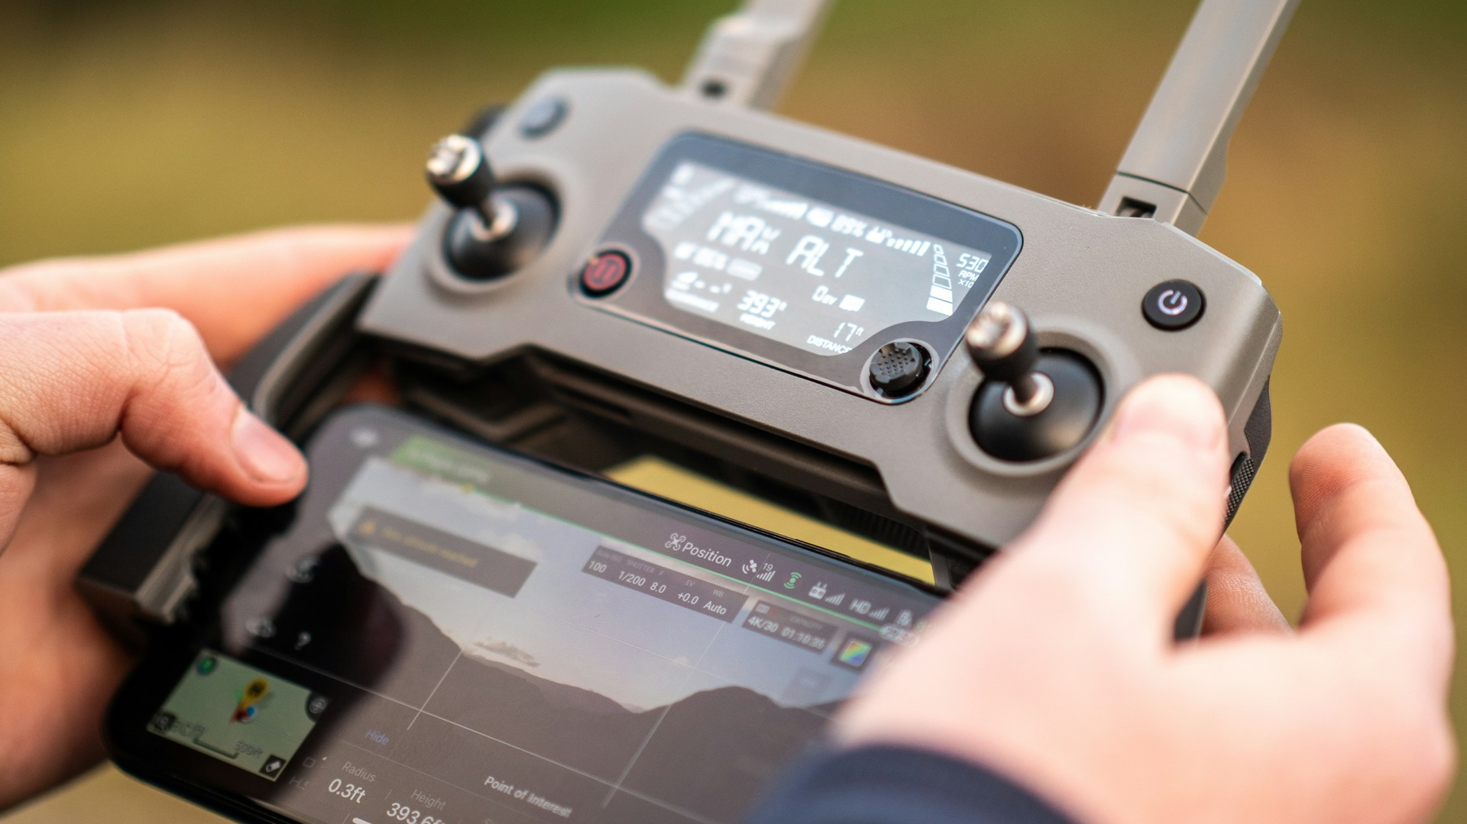
АГРОВЕКТОР / 07 / РАЗВЕРНУТЫЙ SWOT / TOWS
Факторы среды → четыре стратегии действий
Внутренние / внешние | O — возможности Локальные сложные поля; платные пилоты с агрономами; подготовка кадров | T — угрозы Ограничения работ; погода и отказы; цена и задержки платежей
S — проектные сильные стороны Контур «карта–операция–отчет»; резервный БВС; короткие решения | SO: S1 + O1/O2 Платный пилот с паспортом поля и критериями приемки. Директор + агроном; до закупки. | ST: S2/S3 + T1/T2 Допуск, резерв, чек-лист; no-go без оснований. Опер. руководитель; каждый выезд.
W — слабые стороны Нет заказов и сезона; одна бригада; парк/кадры не подтверждены | WO: W1/W3 + O2/O3 КП, договорный портфель, предложения кандидатам и наставник. Директор; до финансирования. | WT: W2 + T2/T3 Лимит месячной загрузки, аванс и переносы; отказ от перегруза. Директор; перед договором.
Гипотезы раннего проекта. Полный перечень S1–T3, метрики и ответственные — в заметках и письменном плане.
Проектные гипотезы и расчеты; не подтвержденный бизнес. Референс: Практика 08.10.26. / Редакция 21.10.2026
07/22
Notes:
Развернутый SWOT
### Уточнение после brainstorming
[ДОПУЩЕНИЕ] TOWS переводится в проверяемые действия: договорный спрос, ресурсный календарь, полный TCO, лимиты дебиторки и стоп при отсутствии допуска. Указанные остаточные риски — цели после исполнения мер, не уже достигнутое снижение.
[ДОПУЩЕНИЕ] Полный перекрестный SWOT/TOWS по референсу, слайды 35–38 и фото 2. Сильные стороны — особенности проектной конструкции, не подтвержденные преимущества работающей компании. Возможности — гипотезы спроса, не статистика рынка.
| Внутренняя / внешняя среда | Возможности O | Угрозы T |
|---|---|---|
| Факторы | O1: локальные задачи, для которых наземная обработка неудобна; O2: партнерство с агрономами и хозяйствами для платного пилота; O3: добровольная подготовка кандидатов с опытом БПЛА | T1: ограничения полетов и применимости препаратов; T2: погода, узкие окна и общие отказы оборудования; T3: ценовое давление и задержка платежей |
| Сильные стороны S: S1: спроектирован единый контур задания, карты и отчета; S2: предусмотрен резервный аппарат внесения; S3: короткая цепочка решений одной бригады | SO: S1+O1/O2: директор и агроном до закупки согласуют платный пилот и критерии приемки; метрика — подписанный паспорт задания и оплаченный пилот, без обещания урожайности. | ST: S2/S3+T1/T2: операционный руководитель перед каждым выездом проверяет допуски и резерв; no-go при нарушении. Метрика — 100% чек-листов и отсутствие неразрешенных заданий. |
| Слабые стороны W: W1: нет подтвержденных заказов и проведенного сезона; W2: одна бригада, совместные агроокна двух услуг; W3: парк и условия труда еще не подтверждены КП/кандидатами | WO: W1/W3+O2/O3: директор до финансирования получает КП, предложения кандидатам и договорный портфель; наставник оценивает обоих операторов. Метрика — документы и протоколы оценки, не число интервью. | WT: W2+T2/T3: директор ограничивает загрузку месячным календарем, согласует аванс и перенос; при неподтвержденной мощности отклоняет заказ. Метрика — отсутствие двойного бронирования и контроль кассового минимума. |

Slide 8
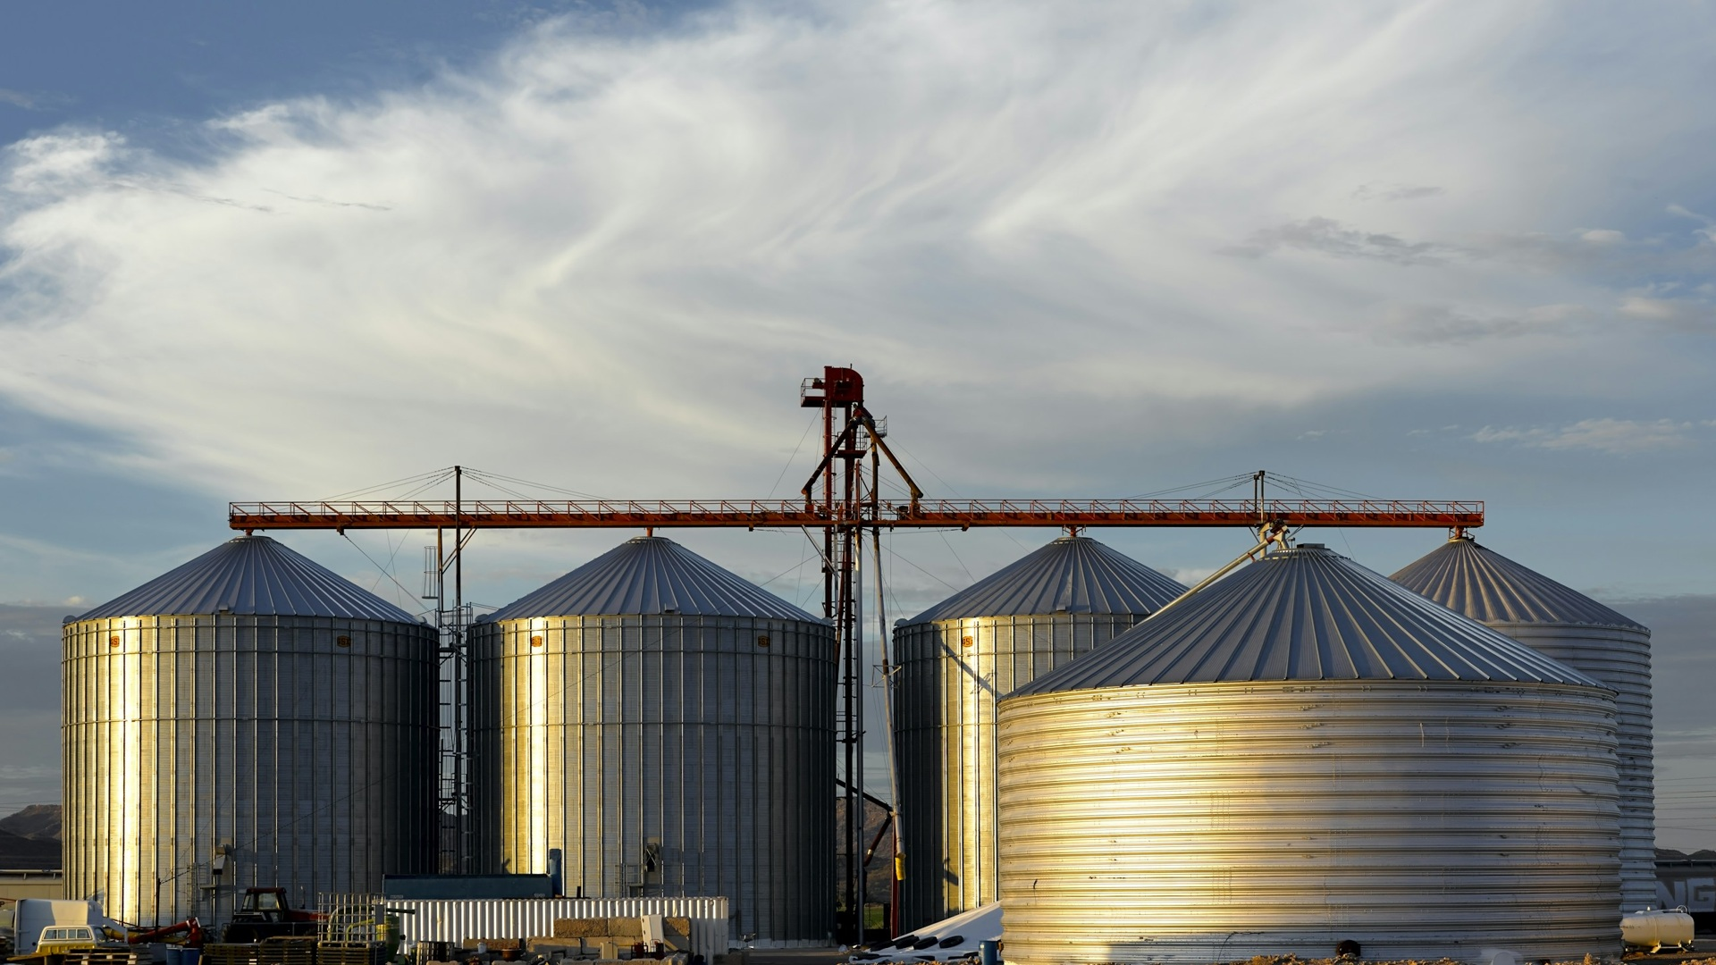
АГРОВЕКТОР / 08 / ПЯТЬ СИЛ ПОРТЕРА
Сила давления, объяснение и направление работ
Параметр | Уровень | Описание | Направление работ
Заменители | Высокий | Наземная техника, свой БВС, отказ от операции | Сравнить полную стоимость и применимость на конкретном поле; не обещать превосходство повсеместно
Действующие конкуренты | Высокий | Клиент сравнивает тариф, состав работ и доступное окно | Собирать сопоставимые КП; фиксировать приемку и отчетность
Новые участники | Средний | Технику можно купить, но капитал, персонал и допуски ограничивают вход | Удерживать клиентов качеством и повторными договорами; мониторить новых исполнителей
Покупатели | Высокий | Сезонный торг, концентрация портфеля, отсрочки | Лимиты концентрации и дебиторки; согласованный аванс и календарь
Поставщики | Средний–высокий | АКБ, комплектующие, сервис и совместимость зависят от поставщика | Два КП, запас критичных деталей, сервисный SLA; резерв не устраняет общий отказ
Проектные гипотезы и расчеты; не подтвержденный бизнес. Референс: Практика 08.10.26. / Редакция 21.10.2026
08/22
Notes:
Пять сил Портера
### Уточнение после brainstorming
[ДОПУЩЕНИЕ] Для пяти сил дополнительно проверяются полная стоимость заменителя, условия агрономов/посредников, влияние отсрочки покупателя и зависимость от общего сервиса/АКБ. Качественные оценки не заменяют коммерческих условий и не являются измеренными вероятностями.
[ДОПУЩЕНИЕ] Сводная таблица пяти сил Портера в формате фото 3 и слайда 46 референса. Уровни качественные и подлежат проверке; не статистические измерения.
| Параметр | Значение | Описание | Направление работ |
|---|---|---|---|
| Заменители | Высокий | Наземная техника, свой БВС, отказ от операции | Сравнить полную стоимость и применимость на конкретном поле; не обещать превосходство повсеместно |
| Действующие конкуренты | Высокий | Клиент сравнивает тариф, состав работ и доступное окно | Собирать сопоставимые КП; фиксировать приемку и отчетность |
| Новые участники | Средний | Технику можно купить, но капитал, персонал и допуски ограничивают вход | Удерживать клиентов качеством и повторными договорами; мониторить новых исполнителей |
| Покупатели | Высокий | Сезонный торг, концентрация портфеля, отсрочки | Лимиты концентрации и дебиторки; согласованный аванс и календарь |
| Поставщики | Средний–высокий | АКБ, комплектующие, сервис и совместимость зависят от поставщика | Два КП, запас критичных деталей, сервисный SLA; резерв не устраняет общий отказ |

Slide 9
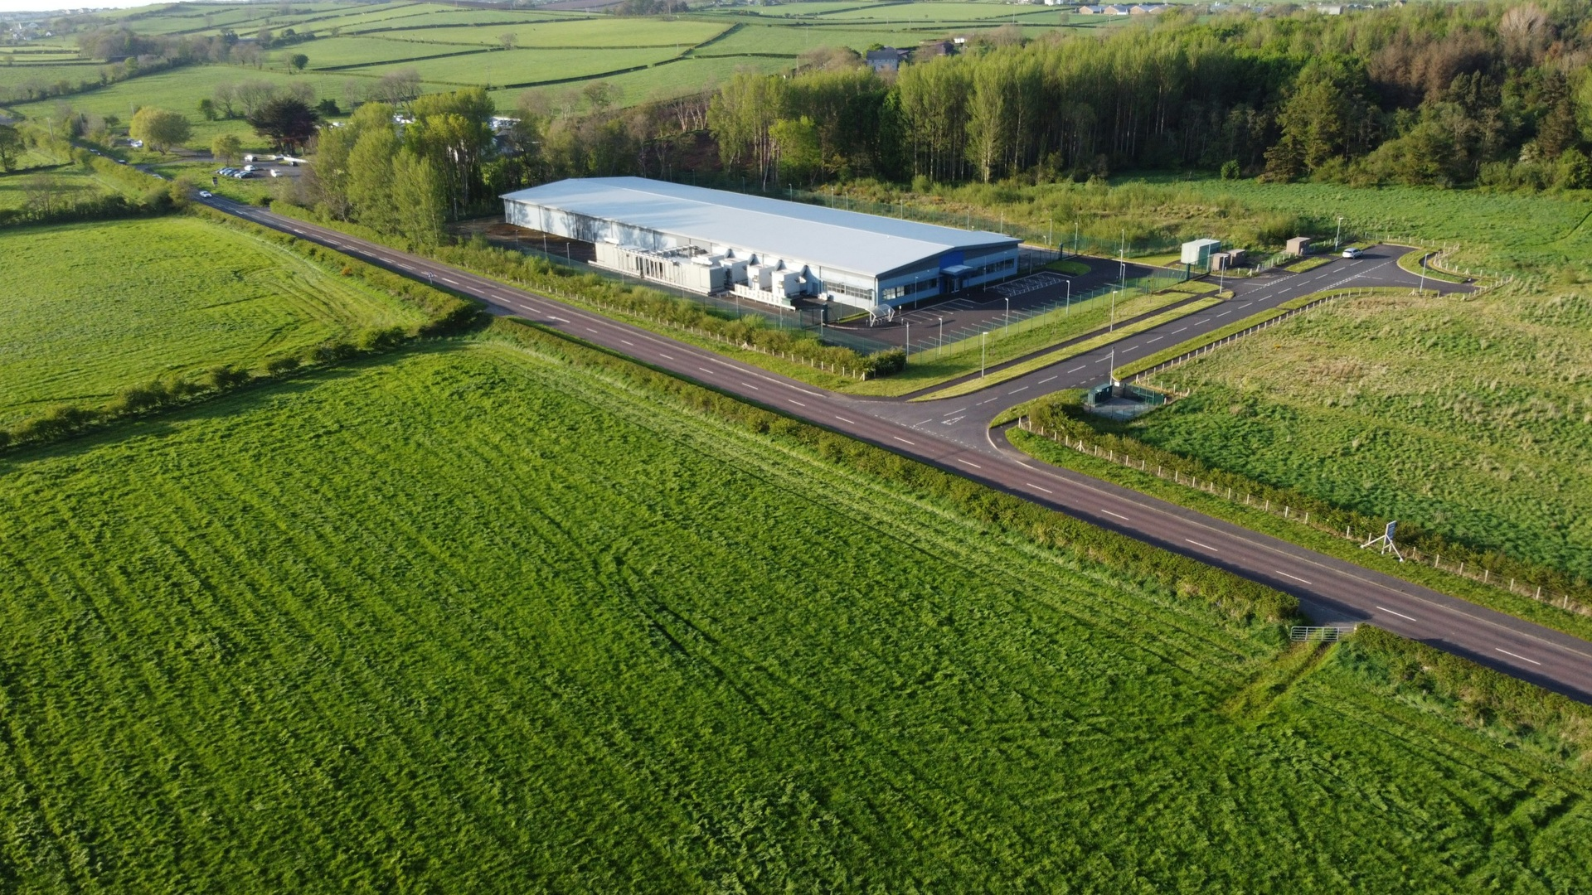
АГРОВЕКТОР / 09 / ОРГАНИЗАЦИОННО-ПРАВОВАЯ ФОРМА И РЕГУЛЯТОРНЫЙ КОНТУР
Нет основания для работ — нет вылета
[ДОПУЩЕНИЕ] ООО; правовая проверка конкретного поля, БВС и операции
150 км — логистика, не разрешенная зона
Разрешения и участие в ЭПР не подтверждены.
Иллюстративные фото: Unsplash/Pexels. Не съемка AgroVector. / Редакция 21.10.2026
09/22
Notes:
Организационно-правовая форма и регуляторный контур
### Уточнение после brainstorming
[ДОПУЩЕНИЕ] Внешняя проверка права и налогов открыта. Нужен применимый маршрут для конкретных работ, полей, аппаратов и оператора; отдельно препараты, санитарные условия, уведомления, страхование и договор. Архивные правовые ссылки ниже сохранены с прежними датами: нового подтверждения действующей редакции актов в этой работе нет. Мониторинг без внесения не считается автоматически разрешенным.
[ДОПУЩЕНИЕ] Предпочтительная форма — ООО для долевого участия инвестора и договорной ответственности. ОКВЭД, УСН, корпоративные условия и страхование утверждаются с профильными специалистами. Этот раздел — исследовательская карта требований, не юридическое заключение и не разрешение на полеты.
[ФАКТ] 20.10.2026 прочитана официальная карточка Указа Республики Татарстан от 25.11.2022 № УП-813 «Об использовании беспилотных воздушных судов на территории Республики Татарстан», опубликованного 30.11.2022.[32] Полный действующий текст исключений и основание допуска AgroVector не подтверждены. Радиус 150 км — логистическое допущение, не разрешенная полетная зона.
[ФАКТ] При повторном чтении вторичного правового текста ФАП по приказу Минтранса №303 подтверждены вступление с 01.09.2026, сертификат, эксплуатационная спецификация и требования к организации работ.[17] Официальный скан [16] сейчас заново содержательно не прочитан; действует обязательная сверка первоисточника и актуальной редакции до инвестирования. Реквизиты не подменяют проверку применимости.
[ДОПУЩЕНИЕ] Для каждой выбранной модели устанавливается максимальная взлетная масса по документам, не пустой вес или объем бака. Прежняя правовая основа учета 0,15–30 кг включительно и регистрации более 30 кг сохранена как датированный снимок статьи 33 ВК РФ.[15] До допуска требуется свежая проверка учета/регистрации, летной годности, эксплуатанта, персонала, спецификации работ, страхования, воздушного пространства и региональных ограничений. Договор с фермером, малая высота и частная земля сами по себе не разрешают полет; участие AgroVector в ЭПР не подтверждено.
[ФАКТ] В актуально прочитанном разъяснении территориального Россельхознадзора о правилах с 01.03.2026 обычное уведомление о пестицидах проводится не ранее 10 и не позднее 5 календарных дней, через СМИ и ФГИС «Сатурн»; указан радиус до 7 км и специальный порядок не позднее 24 часов только при установленном уровне реагирования и режиме ЧС.[31] Обычный срочный заказ или перенос из-за ветра не объявляется чрезвычайной ситуацией.
[ДОПУЩЕНИЕ] Агроном проверяет актуальный госреестр и регламент каждого препарата: культуру, вредный объект, способ применения, норму раствора, дозу, кратность, ожидание и экологические ограничения. Препараты клиента не снимают ответственности исполнителя. Ни один препарат проекта не утвержден; уменьшение нормы рабочего раствора не разрешается ссылкой на обычную авиационную обработку. В договоре назначаются ответственные за уведомления, «Сатурн», остатки, тару, мойку, отходы и журнал.
### Санитарный и региональный контроль допуска
[ДОПУЩЕНИЕ] Архив 05.09.2026 содержит выдержки о 700 м в отдельных поправках СанПиН.[18][19] Реквизиты введения СП 2.2.4285-26 с 01.09.2026 сохранены в официальной карточке и вторичном тексте прежнего снимка.[20][21] Пункты 287/291 о наземной альтернативе и остановке при людях/животных в пределах 2000 м прочитаны ранее в неофициальной копии.[27] На 20.10.2026 полный официальный скан построчно не сверен. Эти числа не объявляются универсальными действующими нормами для любого БАС: письменная правовая проверка соотношения специальных положений обязательна. Радиус уведомления пчеловодов 7 км не заменяет санитарные расстояния.
[ДОПУЩЕНИЕ] Контроль A устанавливает осуществимость разрешительного маршрута, а не выдает допуск; G проверяет документы конкретного борта, оператора и работ; M и каждый выезд повторно проверяют ограничения. Нет письменного основания, подходящего препарата или безопасного поля — остановка без замены права на работы коммерческой целью. Стратегия развития БАС остается отраслевым контекстом, не гарантией субсидии и не разрешением компании.[26] Гранты в модель не включены. Статус каждого старого источника 16–28 приведен в исследовании C и реестре источников.

Slide 10
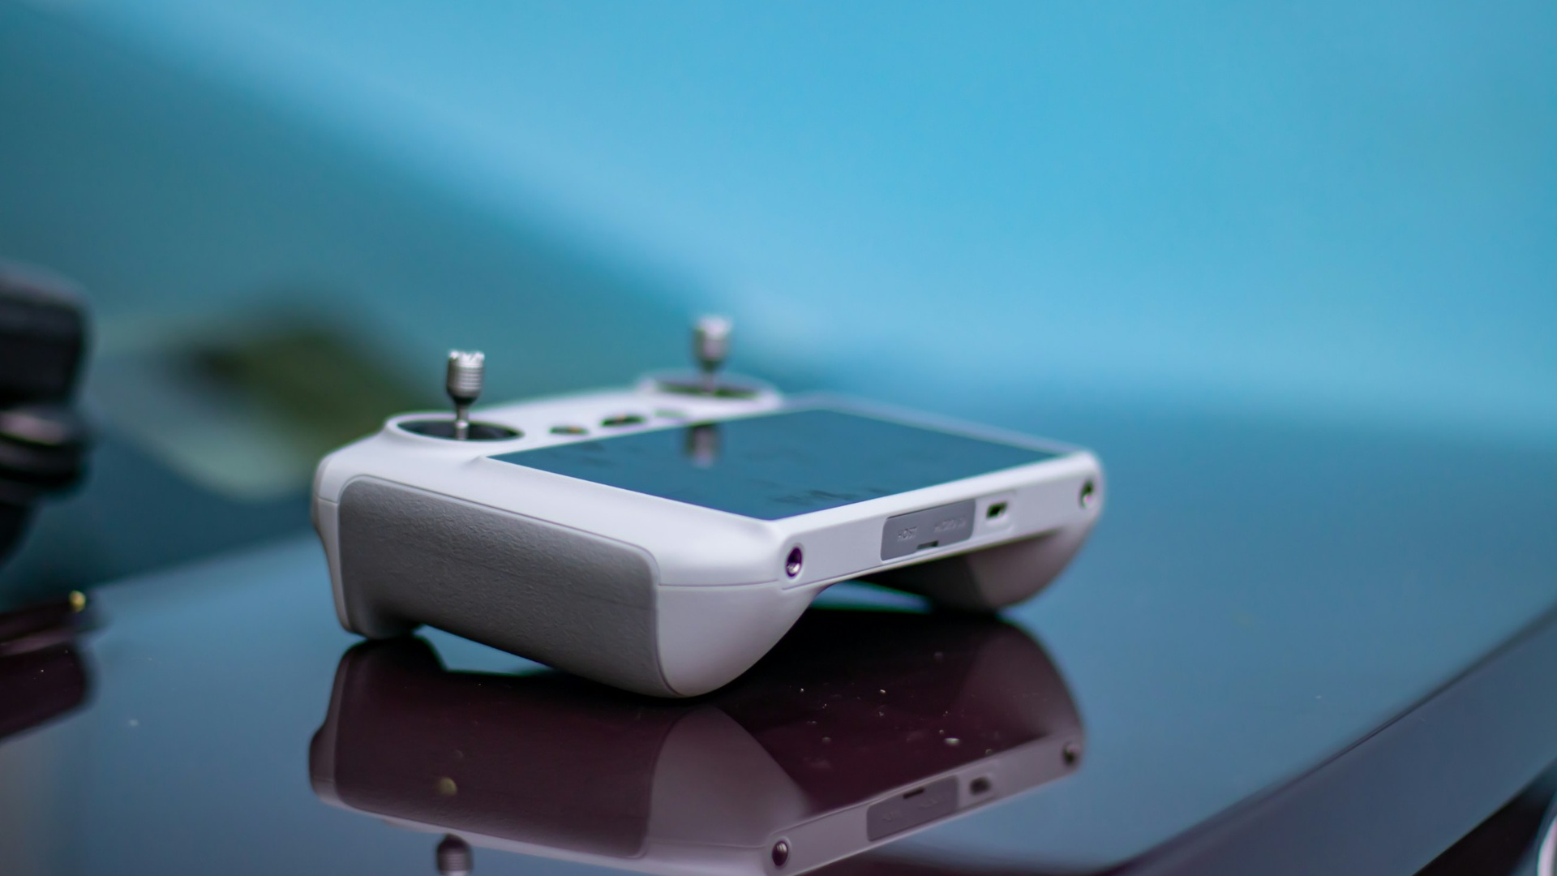
АГРОВЕКТОР / 10 / СТЕЙКХОЛДЕРЫ / МОДЕЛЬ МЕНДЕЛОУ
Власть × интерес определяют стратегию взаимодействия
Высокая власть / низкий интерес
Высокая власть / высокий интерес
Регуляторы, страховщик: поддерживать удовлетворенность.
Юрист/директор — до допуска и при изменениях.
Учредитель, инвестор, ключевые клиенты: тесное управление.
Директор — еженедельно и перед решениями.
В
Л
А
С
Т
Ь
Низкая власть / низкий интерес
Низкая власть / высокий интерес
Не вовлеченные хозяйства вне маршрута, широкая аудитория: наблюдать.
Директор — ежемесячно.
Операторы, агроном, кандидаты, соседи/пчеловоды: информировать.
Опер. руководитель — до выезда; уведомления по закону.
ИНТЕРЕС →
Проектные гипотезы и расчеты; не подтвержденный бизнес. Референс: Практика 08.10.26. / Редакция 21.10.2026
10/22
Notes:
Стейкхолдеры: власть и интерес
### Уточнение после brainstorming
[ДОПУЩЕНИЕ] Владелец проверки фиксирует документ, применимость, дату и условие пересмотра для заказчика, регулятора, страховщика и поставщика. Информирование не заменяет согласование; безопасность и права на данные могут остановить задачу независимо от квадранта Менделоу.
[ДОПУЩЕНИЕ] Модель Менделоу: вертикальная ось — власть, горизонтальная — интерес. Классификация плановая; власть означает возможность влиять на капитал, допуск или заказ. При изменении интереса/влияния участник перемещается между квадрантами.
| Власть / интерес | Группы | Стратегия | Ответственный и частота |
|---|---|---|---|
| Высокая / высокий | Учредитель, инвестор, ключевые заказчики | Управлять тесно: решения, паспорт поля, контроль траншей | Директор: еженедельно при запуске и перед ключевым решением |
| Высокая / низкий или переменный | Регуляторы, страховщик | Поддерживать удовлетворенность: документы и применимые требования; не обещать разрешений | Юрист/директор: до допуска и при каждом изменении; внепланово при инциденте |
| Низкая / высокий | Операторы, агроном, учебный партнер, кандидаты, пчеловоды и соседи полей | Информировать и привлекать: обучение, обратная связь, уведомления и жалобы | Операционный руководитель: перед каждым выездом; директор: уведомления в законные сроки |
| Низкая / низкий | Пока не вовлеченные хозяйства вне маршрута, широкая аудитория | Наблюдать: без массовых обещаний и раскрытия персональных данных | Директор: ежемесячно; пересмотр при появлении интереса |
[ДОПУЩЕНИЕ] Низкая власть не означает низкую значимость безопасности: обоснованная жалоба пчеловода или соседа инициирует остановку и проверку. Средние оценки сервиса/агронома относятся к нижней половине матрицы лишь условно; при критичной зависимости влияние повышается. Источник формы: референс, слайды 50–51.

Slide 11
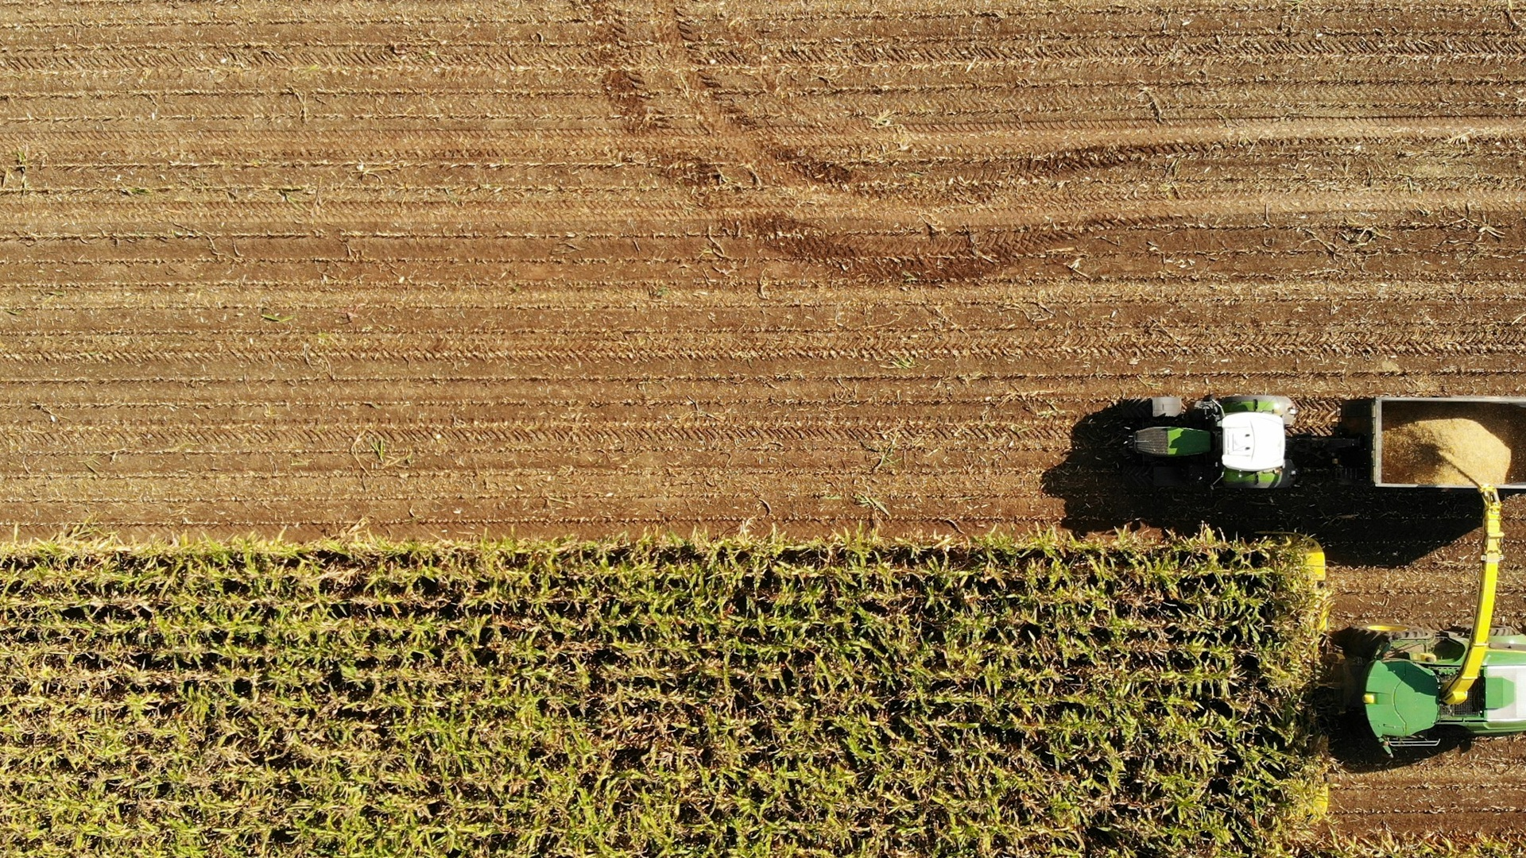
АГРОВЕКТОР / 11 / ПРОИЗВОДСТВЕННЫЙ ПЛАН
Одна бригада. Последовательные операции.
ПЛАНОВЫЕ ПОЛЕВЫЕ ДНИ; МОЩНОСТЬ НЕ ПОДТВЕРЖДЕНА
[ДОПУЩЕНИЕ] 2 оператора · основной, резервный и мониторинговый БВС
[РАСЧЕТ] 2027: 54,15 полевых дня · одна бригада
20 эффективных дней — ресурсный экран; 16 — жесткий стресс. Не замер.
Иллюстративные фото: Unsplash/Pexels. Не съемка AgroVector. / Редакция 21.10.2026
11/22
Notes:
Производственный план
### Уточнение после brainstorming
[ДОПУЩЕНИЕ] Полный ресурсный тест учитывает обе услуги одной бригады, переезды, воду, подготовку, зарядку/охлаждение, отдых и обслуживание. Проверяются 20/16/12 эффективных дней в месяц; это сценарные ограничения, не погодные наблюдения. Резервный борт не создает вторую бригаду. При снижении мощности объемы и деньги пересчитываются совместно.
[ДОПУЩЕНИЕ] Производственный контур включает одну бригаду из двух операторов, два аппарата внесения — основной и резервный — и один мониторинговый. Резерв восстанавливает доступность при отказе основного, но не удваивает производительность. Полный цикл заказа: проверка применимости и разрешений → обследование и согласование задания → подготовка техники и материалов клиента → выполнение → контроль и актирование.
[ДОПУЩЕНИЕ] Сезон длится 22 недели. Плановая емкость внесения опирается на 100 эффективных рабочих дней с производительностью 130 га-проходов в день. Это интегральная гипотеза с учетом переездов и подготовки, которую необходимо подтвердить хронометражем. Календарные недели не означают ежедневную летную доступность.
[РАСЧЕТ] 22 недели = 154 календарных дня. В пятом году внесение требует 100 × 130 = 13 000 га-проходов, мониторинг — 20 × 500 = 10 000 га-обследований. Последовательное выполнение занимает 120 полевых рабочих дней; остаются 34 дня погодного и логистического резерва. [ДОПУЩЕНИЕ] Это напряженный потолок, а не гарантированная мощность: производительность мониторинга 500 га в день и достаточность резерва требуют проверки.
| Год | Внесение, га-проходы | Мониторинг, га-обследования |
|---|---:|---:|
| 2027 | 6000 | 4000 |
| 2028 | 9000 | 6000 |
| 2029 | 11000 | 8000 |
| 2030 | 12000 | 9000 |
| 2031 | 13000 | 10000 |
[ДОПУЩЕНИЕ] Мониторинг проводится помощником в отдельных согласованных окнах при сохранении необходимых условий безопасности. Одновременные полеты внесения и мониторинга без отдельной команды недопустимы. Обработка данных переносится в нелетное время; совокупный календарь обеих услуг проверяется до подтверждения заказа. Объемы последних лет являются целями, а не доказательством наличия трудового ресурса.
[ДОПУЩЕНИЕ] Тарифы 2027 года без НДС: 1300 руб. за га-проход внесения и 250 руб. за га-обследование. Препараты клиента не включены. Полевой пилот 100 га проводится в апреле 2027 года внутри 6000 га-проходов первого сезона и не прибавляется повторно. Перед выездом проверяются документы, погода, состояние техники, пригодность материала и согласованный контур. При отклонении задание приостанавливается; повторная работа оформляется по условиям договора, а не автоматически как новая выручка.
[РАСЧЕТ] Проверка совместной мощности:22×7=154 календарных дня; внесение 13000/130=100 дней, мониторинг 10000/500=20 дней, резерв 34 дня. [ДОПУЩЕНИЕ] Производительность мониторинга 500 га/день и 120 полевых дней — напряженный потолок, а не гарантия; работы выполняются последовательно, выходные и нормы отдыха соблюдаются. Полевой пилот 100 га в апреле включен в 6000 га-проходов первого сезона. При невозможности подтвердить такой календарь объемыY4–Y5 снижаются.
[ДОПУЩЕНИЕ] Приемочный хронометраж включает полный маршрут, подготовку, смешивание, АКБ/зарядку, мойку и отчет; рекламные га/час не заменяют га за полную смену. Календарь должен включать отдых, погодные паузы, уведомления и обслуживание. Поздний годовой объем пока является ресурсно не подтвержденным верхним сценарием, не обязательством клиентам.
[РАСЧЕТ] При одинаковой сезонности обеих услуг июнь 2031 требует 30 полевых дней из 30 календарных. Годовые 120 дней не доказывают выполнимость месяца: отдых, погода и обслуживание не обеспечены. [ДОПУЩЕНИЕ] Поздние объемы сохранены только как непроверенный верхний сценарий. До обязательств клиентам нужен ресурсный календарь; при неподтверждении снижаются объемы или оценивается дополнительный оплачиваемый ресурс с пересчетом всей модели. Машинный ресурсный экран: data/capacity_check.csv; 5 дней из 7 — условная проверка, не юридический режим труда.
[ДОПУЩЕНИЕ] Отдельный ресурсный стресс ограничивает одну бригаду 20 эффективными полевыми днями в каждом месяце. Это не наблюденная погода и не подтверждение производительности. Требуемые дни: (га-проходы / 130 + га-обследования / 500) × доля месяца. При превышении 20 оба месячных объема сокращаются одинаковым коэффициентом 20 / требуемые дни; невыполненные работы не переносятся. Постоянные расходы, замены и возврат резерва сохранены.
[РАСЧЕТ] NPV ресурсного стресса — -2 704 508,25 руб.; простая / дисконтированная окупаемость — 4,089 / не достигнута за 5 лет. Базовая модель не заменена. Помесячные объемы и годовые потоки: data/capacity_scenario_monthly.csv и data/capacity_scenario_annual.csv; формулы — scripts/build_capacity_scenario.py.
[ДОПУЩЕНИЕ] Базовые 4 млн руб. на основной и резервный аппараты внесения не подтверждены КП. Ориентир пары XAG P100 Pro — 5,98 млн руб.; закупочный стресс требует 11,48 млн руб. финансирования. Проверка комплектации и производительности обязательна; подробности в разделе 17.
Статус: GO только на кабинетную проверку мощности; NO-GO на закупку до подтверждения выполнимости. Одна основная/резервная техника не образует две бригады. 20 дней — ресурсный экран, 16 дней — стресс существующего расчета; эффективные дни и нормы 130/500 га в день не подтверждены натурным замером.

Slide 12
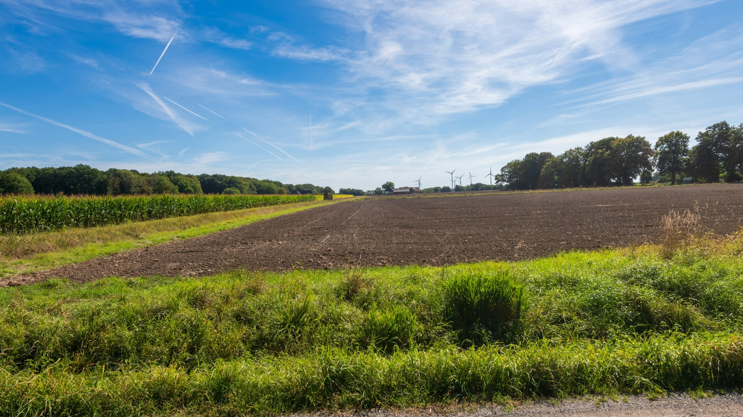
АГРОВЕКТОР / 12 / КОМАНДА И СТОИМОСТЬ ТРУДА
Три штатные единицы: gross и взносы раздельно
Роль | FTE | Gross / мес. | Gross / год | Взносы / год | Работодатель / год
Директор / продажи | 1 | 100 000 | 1 200 000 | 362 400 | 1 562 400
Операторы | 2 | 100 000 / чел. | 2 400 000 | 724 800 | 3 124 800
ИТОГО | 3 | 300 000 | 3 600 000 | 1 087 200 | 4 687 200
РЕГИОНАЛЬНЫЙ ОРИЕНТИР
РАСЧЕТ И ОГРАНИЧЕНИЯ
98 479 ₽/мес., январь–июнь 2026.
СМИ со ссылкой на Татарстанстат[34].
План 2027: 100 000 ₽ gross каждому; не средняя по профессии.
30% общие взносы + 0,2% травматизм (допущение).
НДФЛ внутри gross. Агроном, юрист и бухгалтер — отдельно в OPEX.
Оклады — план найма, не подтвержденные предложения кандидатам. Региональная средняя не равна зарплате пилота.
Проектные гипотезы и расчеты; не подтвержденный бизнес. Референс: Практика 08.10.26. / Редакция 21.10.2026
12/22
Notes:
Организационный план
### Уточнение после brainstorming
[ДОПУЩЕНИЕ] Сезонный найм и подряд сравниваются только по чистой экономии после обучения, замещения, страхования и потери доступности. База остается 3 FTE на 12 месяцев; неоплачиваемая работа не используется как способ улучшить результат. Условия кандидатов и достаточность оплаченных часов не подтверждены.
[ДОПУЩЕНИЕ] Штат — 3 FTE: директор, совмещающий продажи и управление финансами; оператор — операционный руководитель; второй оператор, выполняющий также функции помощника. Внешние агроном, юрист и бухгалтер привлекаются по договорам и включаются в бюджет отдельно от штатного фонда труда. Наименования «Продажи» и «Операционный руководитель» в проектных таблицах обозначают функции, а не дополнительные вакансии.
| Роль | Основные обязанности | Ограничение полномочий |
|---|---|---|
| Директор / продажи | Клиенты, договоры, деньги, партнеры, персонал | Не отменяет профессиональный запрет на выполнение |
| Оператор / операционный руководитель | Календарь, техника, безопасность, наставничество | Не заменяет агронома и юридическую проверку |
| Второй оператор / помощник | Подготовка, контроль, мониторинг в отдельных окнах | Самостоятельные действия только после проверки компетенций |
| Внешний агроном | Задания, технологическая применимость, качество | Не предоставляет автоматического разрешения на полеты |
| Внешние юрист и бухгалтер | Правовая готовность, учет, договорные и налоговые вопросы | Работают в согласованном объеме услуг |
[ДОПУЩЕНИЕ] Штатные gross-оклады и страховые взносы раскрываются раздельно в data/payroll2027.csv и финансовом разделе. Региональная средняя зарплата служит ориентиром, а не подтверждением стоимости пилота БПЛА. НДФЛ удерживается из gross, а не прибавляется к стоимости работодателя. Взносы на травматизм до подтверждения класса являются допущением. Неоплачиваемые переработки не финансируют модель.
[ДОПУЩЕНИЕ] Людям с опытом БПЛА после СВО предлагается добровольная гражданская переподготовка: оценка исходных навыков, обучение агротехнологии и безопасности, работа с наставником, практическая проверка и документированное решение о готовности. Требования одинаковы для всех кандидатов; прежний опыт не означает автоматического допуска. При необходимости предусматривается индивидуальный темп адаптации и добровольное обращение за поддержкой без раскрытия чувствительных данных клиентам.
[ФАКТ] Региональный ориентир января–июня 2026 —98479 руб. начисленной зарплаты в месяц по сообщению СМИ со ссылкой на Татарстанстат.[34] Это вторичный источник, не ставка пилотаБПЛА. [ДОПУЩЕНИЕ] На 2027 принято 100000 руб.grossдля директора и каждого из двух операторов:3,6 млн руб. gross/год. Общий тариф 30%без неподтвержденной льготы плюс 0,2%травматизма до установления класса:1,0872 млн руб. взносов, всего 4,6872 млн руб./год. ПравилаФНС 2026 общего тарифа и базы проверены[35]; их перенос на 2027 и дальнейшая индексация — бюджетное допущение до сверки действующих норм. НДФЛ не начисляется повторно сверхуgross. Файл payroll2027.csv; 0,2%не подтвержденный тариф AgroVector.

Slide 13
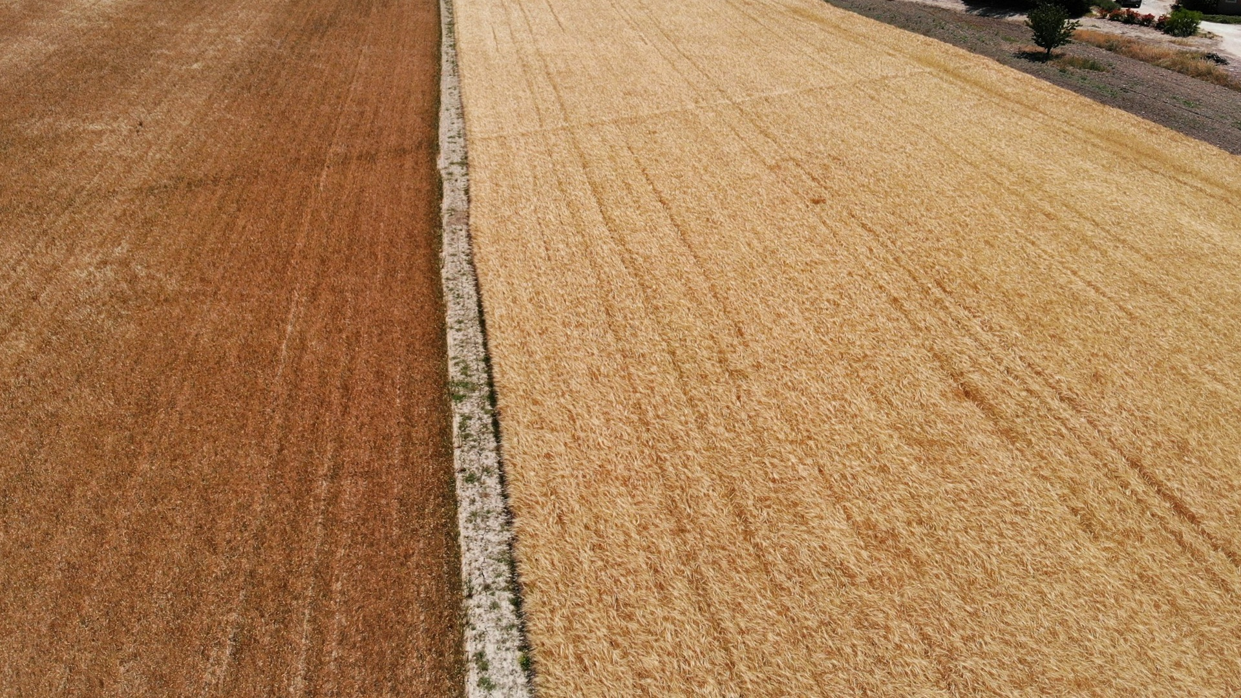
АГРОВЕКТОР / 13 / WBS / ДЕРЕВО РАБОТ
От запуска сервиса к проверяемым результатам
0. Запуск AgroVector
1. Проверка
2. Ресурсы
3. Готовность
4. Сезон / аудит
A Правовой маршрут
D Решение / транши
H SOP / карты / CRM
K Пилот + сезон
B Интервью и заявки
E Приемка техники
I Стендовая приемка
L Аудит / продление
C ООО и договоры
F Подготовка команды
J Договоры / маршруты
G Документы / no-go
M Предсезонный допуск
Все 13 пакетов из project_plan.csv. Это дерево декомпозиции, не календарь: зависимости — на слайде 15.
Проектные гипотезы и расчеты; не подтвержденный бизнес. Референс: Практика 08.10.26. / Редакция 21.10.2026
13/22
Notes:
WBS / иерархическая структура работ
### Уточнение после brainstorming
[ДОПУЩЕНИЕ] К пакетам A/B/C относятся проверяемый допуск, платная задача и договорно-налоговая схема; D требует согласованного лимита обязательств; E/F/G — комплекта и людей; H/I/J/M — протоколов приемки и совместного календаря; K/L — факта качества, затрат и оплаты. Все 13 исходных пакетов сохранены, G0–G5 ниже являются условиями решений, не новой независимой сетью.
[ДОПУЩЕНИЕ] WBS формируется из единого набора работ в `scripts/build_plan.py`; табличное представление — `data/project_plan.csv`. Иерархия охватывает проверку модели, финансирование и подготовку ресурсов, предсезонную готовность, коммерческий сезон и итоговый аудит. Каждый пакет имеет проверяемый результат, а не только факт затраченного времени.
[ДОПУЩЕНИЕ] Отдельный пакет M предусматривает три недели предсезонной готовности и ожидания погодного окна после J. Приемочные испытания I не подменяются зимней коммерческой обработкой; полевой пилот выполняется в K и включается в апрельский сезон. Закупка не разрешает автоматически начинать работы: необходима готовность по G и контроль перед конкретным выездом.
[ДОПУЩЕНИЕ] Графическое дерево: AgroVector → 1. Проверка (A/B/C) → 2. Ресурсы (D/E/F/G) → 3. Готовность (H/I/J/M) → 4. Сезон и аудит (K/L). Ветви — декомпозиция результатов, не последовательность или зависимости; зависимости показаны отдельно сетевым графиком. На слайде каждый пакет привязан к ID единого CSV. Референс: слайды 71, 74–75.
| WBS | ID | Работа | Результат |
| --- | --- | --- | --- |
| 1.1 | A | Проверка региона, полетов и схемы АХР | Осуществимость разрешительного маршрута; не выданное разрешение |
| 1.2 | B | Интервью и предварительные заявки хозяйств | 20 интервью; заявки на 6000 га-проходов и 4000 га-обследований |
| 1.3 | C | ООО, договоры, учет и страховой проект | ООО; договоры; страховые предложения |
| 2.1 | D | Инвестиционное решение и финансирование | Условия траншей и лимит необратимых расходов; 9,5 млн только для базы; КП и обязательства клиентов проверяются до закупки |
| 2.2 | E | Закупка и приемка оборудования | Комплектность; серийные номера; акты |
| 2.3 | F | Подбор и гражданская переподготовка | Два оператора; экзамен и допуск |
| 2.4 | G | Разрешительная готовность и учет БВС | Документы на конкретные БВС/работы; либо no-go |
| 3.1 | H | SOP, CRM, карты и контроль качества | Чек-листы; шаблон отчета; аварийный план |
| 3.2 | I | Стендовые и контролируемые приемочные испытания | Акт стендовой приемки; полевой пилот отдельно в K до 30.04.2027 |
| 3.3 | J | Сезонные договоры и маршрутизация | 10 клиентов; согласованный календарь |
| 3.4 | M | Предсезонная готовность и ожидание погодного окна | Повторная проверка разрешений и погодного окна |
| 4.1 | K | Первый коммерческий сезон | 6000 га-проходов; 4000 га-обследований |
| 4.2 | L | Аудит сезона и решение о продолжении | Факт P&L/ДДС; претензии; продления |

Slide 14

АГРОВЕКТОР / 14 / ДИАГРАММА ГАНТА
Календарь запуска зависит от готовности
0
5
10
15
20
25
30
35
40
45
A Правовой gate
B Спрос / заявки
C ООО и договоры
D Финансирование
E Закупка
F Обучение
G Готовность БВС
H SOP / CRM
I Испытания
J Договоры сезона
M Ожидание окна
K Сезон
L Аудит
План, не выполненные этапы. Готовность и разрешения — обязательные условия.
Иллюстративные фото: Unsplash/Pexels. Не съемка AgroVector. / Редакция 21.10.2026
14/22
Notes:
Диаграмма Ганта
### Уточнение после brainstorming
[ДОПУЩЕНИЕ] Гант остается условным исходным календарем, не утвержденным графиком поставщика или разрешений. Необратимая закупка до подтвержденного спроса блокируется условиями D/E. Если требуется полевой пилот до покупки, нужен отдельно согласованный доступ к технике и новый календарь; ни аренда, ни зимний пилот не объявляются доступными.
[ДОПУЩЕНИЕ] Диаграмма Ганта должна строиться из того же набора задач, длительностей и зависимостей, что WBS и сетевой график. Базовый старт коммерческого сезона — 12 апреля 2027 года после трехнедельного пакета M; продолжительность сезона K — 22 недели. Это плановый ориентир, а не гарантия летной доступности.
[ДОПУЩЕНИЕ] Параллельность подготовки не означает возможность параллельной загрузки одной бригады в поле. Директор проверяет доступность исполнителей; переносы отражаются в едином календаре и согласуются с клиентами.
[РАСЧЕТ] Календарь в календарных неделях; связи окончание–начало. Перепланирование от 2026-10-19; прежние сентябрьские даты не означают выполненные работы. Даты — целевой план, не выданные разрешения. При задержке критического пути коммерческое окно и денежная модель пересматриваются.
| ID | Начало | Окончание | Недели | Резерв, нед. |
| --- | --- | --- | --- | --- |
| A | 2026-10-19 | 2026-11-01 | 2 | 1 |
| B | 2026-10-19 | 2026-11-29 | 6 | 0 |
| C | 2026-11-02 | 2026-11-22 | 3 | 1 |
| D | 2026-11-30 | 2026-12-06 | 1 | 0 |
| E | 2026-12-07 | 2027-01-10 | 5 | 0 |
| F | 2026-12-07 | 2027-01-17 | 6 | 2 |
| G | 2027-01-11 | 2027-02-21 | 6 | 0 |
| H | 2027-01-18 | 2027-02-07 | 3 | 2 |
| I | 2027-02-22 | 2027-03-07 | 2 | 0 |
| J | 2027-03-08 | 2027-03-21 | 2 | 0 |
| M | 2027-03-22 | 2027-04-11 | 3 | 0 |
| K | 2027-04-12 | 2027-09-12 | 22 | 0 |
| L | 2027-09-13 | 2027-09-26 | 2 | 0 |
```mermaid
gantt
title АгроВектор — подготовка и первый сезон
dateFormat YYYY-MM-DD
A Проверка региона, полетов и схемы АХР :A, 2026-10-19, 14d
B Интервью и предварительные заявки хозяйств :crit, B, 2026-10-19, 42d
C ООО, договоры, учет и страховой проект :C, 2026-11-02, 21d
D Инвестиционное решение и финансирование :crit, D, 2026-11-30, 7d
E Закупка и приемка оборудования :crit, E, 2026-12-07, 35d
F Подбор и гражданская переподготовка :F, 2026-12-07, 42d
G Разрешительная готовность и учет БВС :crit, G, 2027-01-11, 42d
H SOP, CRM, карты и контроль качества :H, 2027-01-18, 21d
I Стендовые и контролируемые приемочные испытания :crit, I, 2027-02-22, 14d
J Сезонные договоры и маршрутизация :crit, J, 2027-03-08, 14d
M Предсезонная готовность и ожидание погодного окна :crit, M, 2027-03-22, 21d
K Первый коммерческий сезон :crit, K, 2027-04-12, 154d
L Аудит сезона и решение о продолжении :crit, L, 2027-09-13, 14d
```
[ДОПУЩЕНИЕ] Контрольные точки внутри сезона, без добавления объема или параллельной бригады:
| ID | Дата | Работа | Результат | Ответственный |
| --- | --- | --- | --- | --- |
| PILOT | 2027-04-30 | K | Пилот 100 га внутри 6000; акт и хронометраж | Операционный руководитель |
| RETENTION | 2027-07-12 | K | Контроль занятости и адаптации после подготовки | Директор |

Slide 15
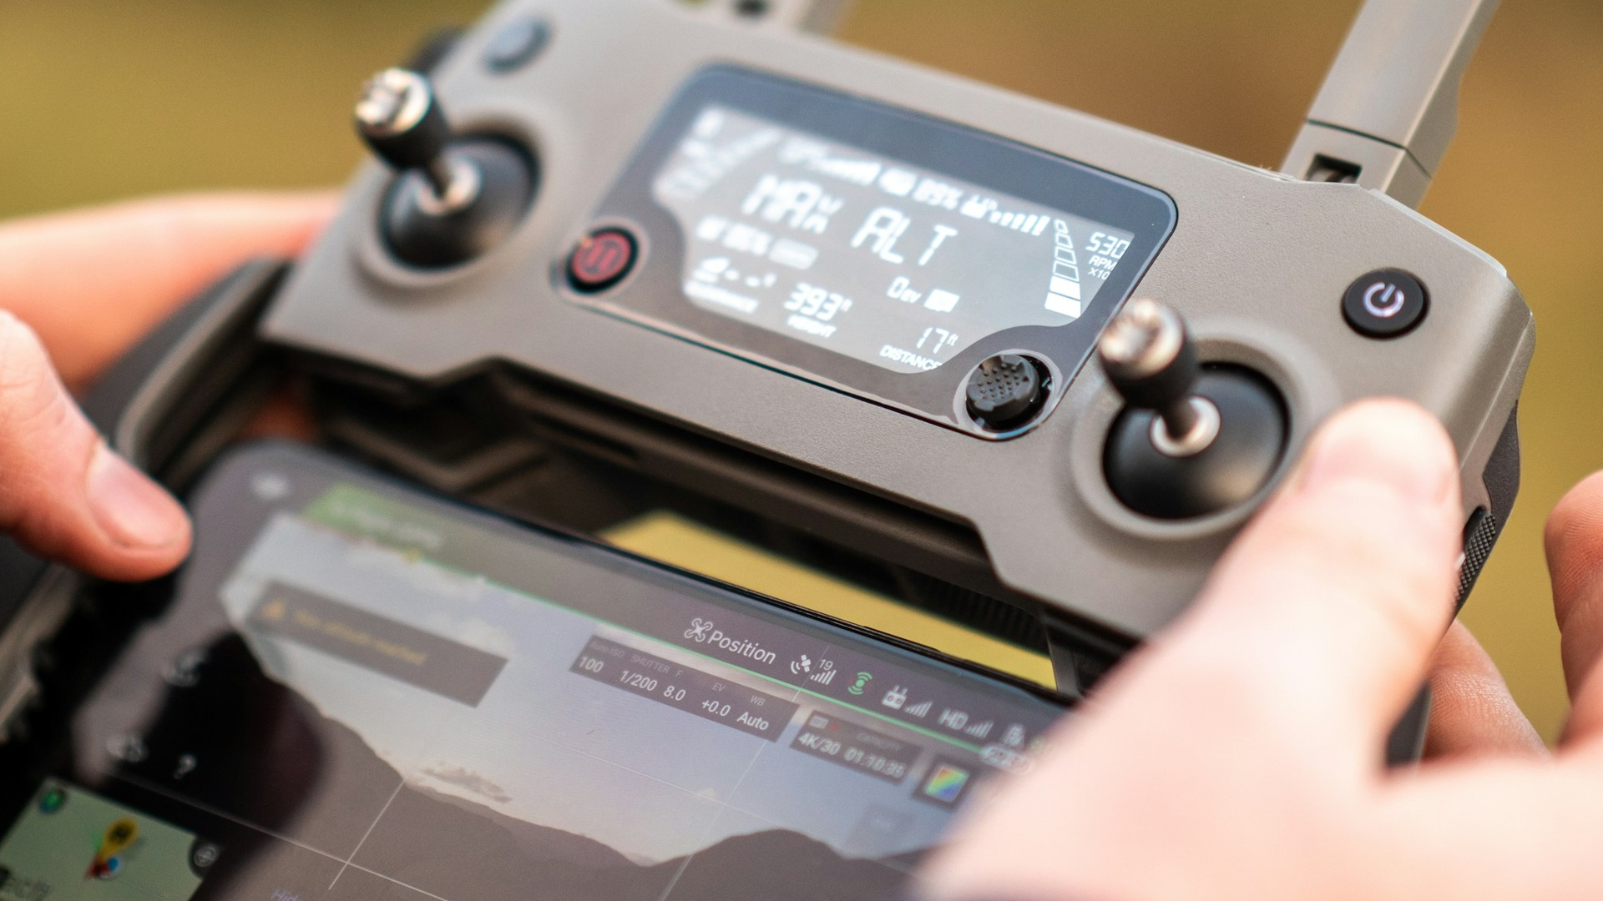
АГРОВЕКТОР / 15 / СЕТЕВОЙ ГРАФИК
Критический путь нельзя обойти закупкой
A
C
D
E
G
I
J
M
K
L
2 нед.
3 нед.
1 нед.
5 нед.
6 нед.
2 нед.
2 нед.
3 нед.
22 нед.
2 нед.
B
F
H
6 нед.
6 нед.
3 нед.
Критический путь: B → D → E → G → I → J → M → K → L
План, не выполненные этапы. Готовность и разрешения — обязательные условия.
Иллюстративные фото: Unsplash/Pexels. Не съемка AgroVector. / Редакция 21.10.2026
15/22
Notes:
Сетевой график
### Уточнение после brainstorming
[ДОПУЩЕНИЕ] Исходные зависимости и CPM сохранены как контрольный план. После появления реальных сроков поставки/допуска/людей сеть пересчитывается целиком. Формальный критический путь не доказывает достижимость дат и не снимает условие остановки.
[ДОПУЩЕНИЕ] Сетевая модель использует зависимости «окончание–начало» и длительности в календарных неделях из `scripts/build_plan.py`. Ранние и поздние сроки, резервы и критический путь рассчитываются по единому набору задач; независимо заданные даты в текст не вводятся.
[ДОПУЩЕНИЕ] Связь начала сезона проходит через J → M → K. Пакет M является явной работой ожидания и повторной проверки готовности, а не свободным резервом, который можно автоматически расходовать на задержки. Критический путь не гарантирует разрешений или подходящей погоды.
[РАСЧЕТ] Критический путь: **B → D → E → G → I → J → M → K → L**. Продолжительность 49 недель, включая погодный буфер M и первый сезон K. Это плановый CPM, не прогноз срока выдачи документов.
| ID | Предшественники | ES | EF | LS | LF | Резерв |
| --- | --- | --- | --- | --- | --- | --- |
| A | — | 0 | 2 | 1 | 3 | 1 |
| B | — | 0 | 6 | 0 | 6 | 0 |
| C | A | 2 | 5 | 3 | 6 | 1 |
| D | B;C | 6 | 7 | 6 | 7 | 0 |
| E | D | 7 | 12 | 7 | 12 | 0 |
| F | D | 7 | 13 | 9 | 15 | 2 |
| G | E | 12 | 18 | 12 | 18 | 0 |
| H | E;F | 13 | 16 | 15 | 18 | 2 |
| I | G;H | 18 | 20 | 18 | 20 | 0 |
| J | I | 20 | 22 | 20 | 22 | 0 |
| M | J | 22 | 25 | 22 | 25 | 0 |
| K | M | 25 | 47 | 25 | 47 | 0 |
| L | K | 47 | 49 | 47 | 49 | 0 |
```mermaid
flowchart LR
A["A: 2 нед."]
B["B: 6 нед."]
C["C: 3 нед."]
A --> C
D["D: 1 нед."]
B --> D
C --> D
E["E: 5 нед."]
D --> E
F["F: 6 нед."]
D --> F
G["G: 6 нед."]
E --> G
H["H: 3 нед."]
E --> H
F --> H
I["I: 2 нед."]
G --> I
H --> I
J["J: 2 нед."]
I --> J
M["M: 3 нед."]
J --> M
K["K: 22 нед."]
M --> K
L["L: 2 нед."]
K --> L
```

Slide 16
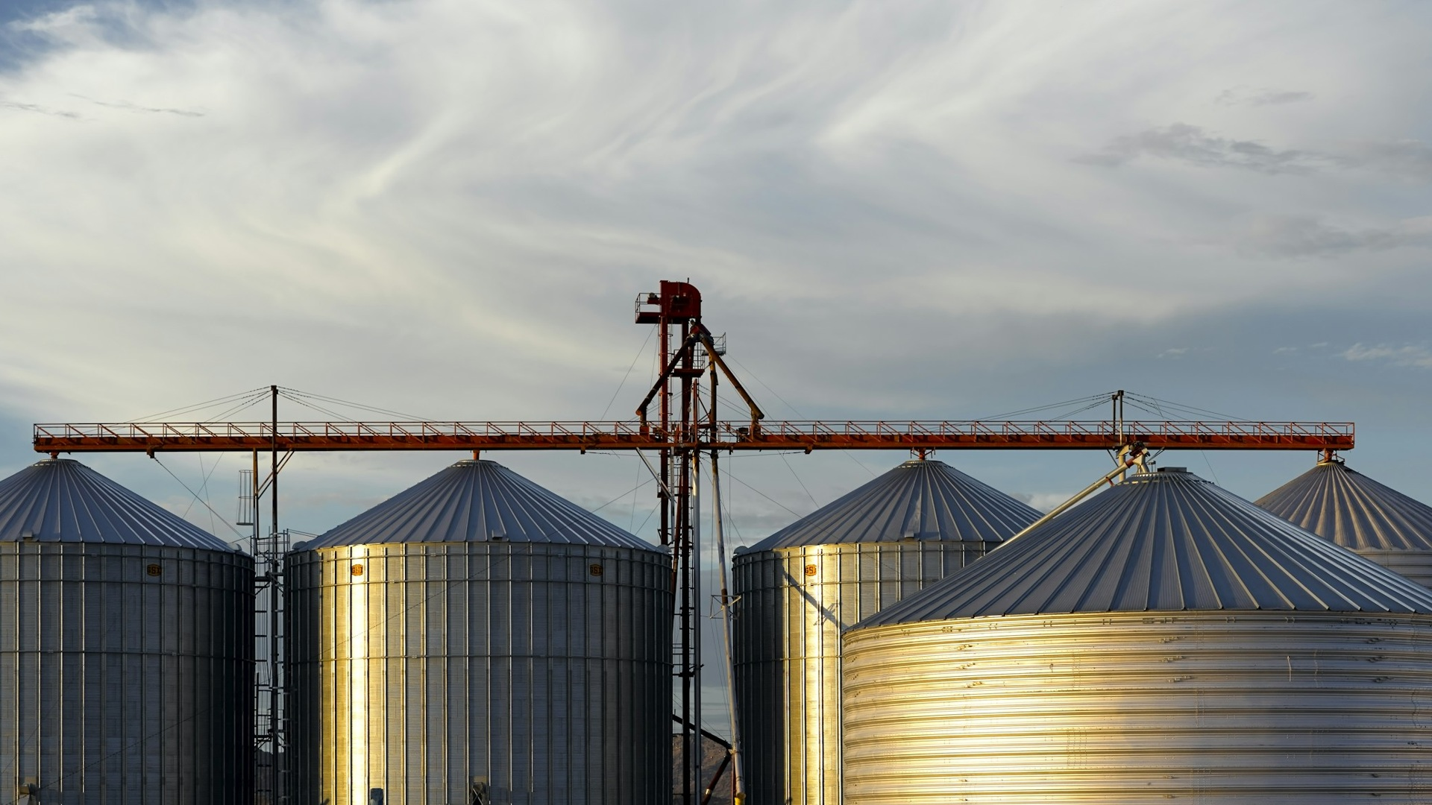
АГРОВЕКТОР / 16 / МАТРИЦА ОТВЕТСТВЕННОСТИ / RACI
Кто выполняет, утверждает, консультирует и получает информацию
Работа | Директор | Инвестор | Юрист | Бухгалтер | Агроном | Опер. рук. | Оператор 2 | Учебный партнер | Клиент
A Правовой маршрут | A | I | R | — | C | C | — | — | —
B Интервью и заявки | R/A | I | — | — | C | — | — | — | —
C ООО и договоры | A | I | R | C | — | — | — | — | —
D Решение / транши | R | A | C | C | — | I | I | — | —
E Приемка техники | A | — | — | I | C | R | — | — | —
F Подготовка команды | A | I | — | — | C | R | — | C | —
G Документы / no-go | A | — | R | — | — | C | — | — | I
H SOP / карты / CRM | I | — | C | — | R | A | — | — | —
I Стендовая приемка | I | — | — | — | C | A | R | — | C
J Договоры / маршруты | R/A | — | — | I | C | — | — | — | C
M Предсезонный допуск | A | I | — | — | C | R | — | — | C
K Пилот + сезон | I | — | — | — | C | A | R | — | C
L Аудит / продление | A | I | — | R | C | C | — | — | —
R — выполняет A — утверждает C — консультирует I — информируется — — не участвует
Опер. рук. = первый оператор. Оператор 2 = второй сотрудник; в I/K выполнение и утверждение разделены.
Проектные гипотезы и расчеты; не подтвержденный бизнес. Референс: Практика 08.10.26. / Редакция 21.10.2026
16/22
Notes:
Матрица ответственности RACI
### Уточнение после brainstorming
[ДОПУЩЕНИЕ] Для каждого gate назначается владелец доказательства и лицо, принимающее решение; в исходном RACI сохранены один A и минимум один R. Совмещение ролей не превращается в независимый аудит. При отсутствии второго оператора нужна замена с подтвержденной квалификацией и стоимостью или перенос задания.
[ДОПУЩЕНИЕ] RACI переносится из единого проектного набора: R — исполнитель, A — ответственный за результат, C — консультируемый, I — информируемый. Для каждой работы сохраняется один A; делегирование исполнения не снимает ответственности за приемку.
[ДОПУЩЕНИЕ] «Продажи» выполняет директор, «Операционный руководитель» — один из двух операторов. Внешний агроном, юрист, бухгалтер и учебный партнер не увеличивают штат до дополнительных FTE, но требуют оплачиваемого времени. Ответственность инвестора за решение о финансировании не означает оперативного руководства полетами. Матрица должна сопровождаться проверкой нагрузки совмещаемых ролей.
[ДОПУЩЕНИЕ] Визуальная RACI: строки — все 13 работ A–L и M; столбцы — роли; цветные R/A/C/I и «—» для незадействованных. В каждой строке ровно один A и хотя бы один R. Совмещенные должности нормализованы: продажи=директор, операционный руководитель=первый оператор; колонка «Оператор 2» — конкретно второй сотрудник, не первый оператор и не собирательная команда. Референс: фото 4 и слайд 82.
[ДОПУЩЕНИЕ] В работах I и K R назначен второму оператору, A — первому оператору/операционному руководителю: это разные люди. Приемка качества задания дополнительно согласуется с внешним агрономом и клиентом. Это внутреннее разделение выполнения и утверждения, не независимый сертификационный аудит. Если второй оператор отсутствует, роли не объединяются молча: задание переносится либо назначается отдельный допущенный исполнитель с проверкой бюджета. «Команда» в I-уведомлениях D раскрыта обоим операторам.
| ID | R — выполняет | A — принимает | C — консультирует | I — информируется |
| --- | --- | --- | --- | --- |
| A | Юрист | Директор | Агроном;Операционный руководитель | Инвестор |
| B | Продажи | Директор | Агроном | Инвестор |
| C | Юрист | Директор | Бухгалтер | Инвестор |
| D | Директор | Инвестор | Бухгалтер;Юрист | Команда |
| E | Операционный руководитель | Директор | Агроном | Бухгалтер |
| F | Операционный руководитель | Директор | Учебный партнер;Агроном | Инвестор |
| G | Юрист | Директор | Операционный руководитель | Клиенты |
| H | Агроном | Операционный руководитель | Юрист | Продажи |
| I | Второй оператор | Операционный руководитель | Агроном;Клиент | Директор |
| J | Продажи | Директор | Агроном;Клиент | Бухгалтер |
| M | Операционный руководитель | Директор | Агроном;Клиент | Инвестор |
| K | Второй оператор | Операционный руководитель | Агроном;Клиент | Директор |
| L | Бухгалтер | Директор | Агроном;Операционный руководитель | Инвестор |

Slide 17
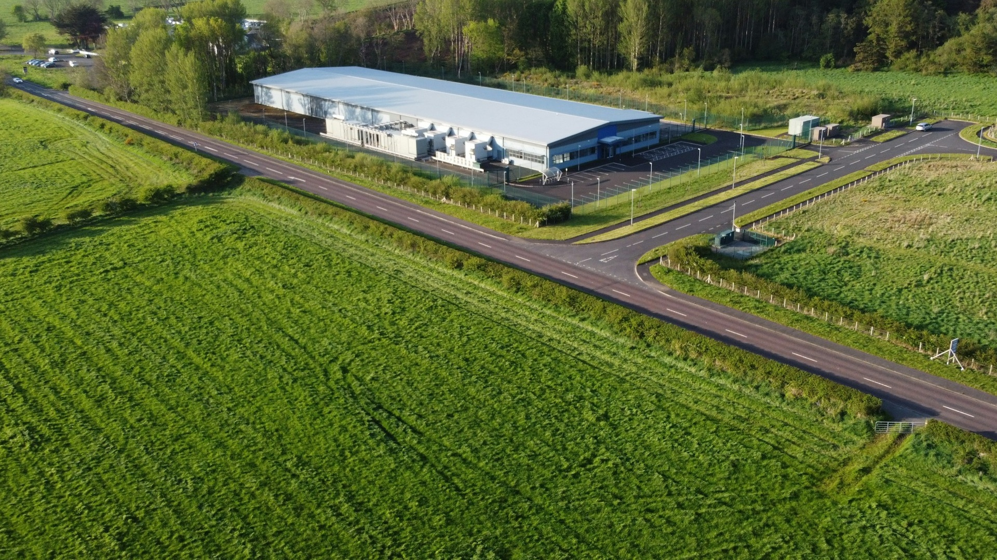
АГРОВЕКТОР / 17 / ФИНАНСОВАЯ МОДЕЛЬ
База: прежние тарифы; новые стресс-сценарии не меняют base NPV
2027 / МЛН РУБ.
Выручка: 8,800
Переменные: 2,640
Фикс. OPEX: 5,887
EBITDA: 0,273
FCF: -0,255
Фикс. расход: 490 600 ₽/мес.
Без выручки: минус с 5-го мес.¹
Выручка / EBITDA / FCF; ¹ стресс без выручки, резерв 2 млн ₽.
Проектные гипотезы и расчеты; не подтвержденный бизнес. Референс: Практика 08.10.26. / Редакция 21.10.2026
17/22
Notes:
Финансовая модель
### Уточнение после brainstorming
[РАСЧЕТ] Исправленная подпись фиксированных расходов вычислена из модели: 5 887 200 / 12 = 490 600 ₽/месяц. В отдельном стрессе без выручки, переменных и дополнительных расходов резерв 2 млн впервые становится отрицательным в 5-м месяце; это не базовая касса с поступлениями с апреля. При месячной отсрочке без аванса минимум −417 800 ₽, при двухмесячной −1 568 400 ₽. Аванс 30% в месяц услуги при отсрочке остатка на месяц оставляет только 21 760 ₽ месячного минимума, без внутримесячного и аварийного буфера. Необходим календарь фактических платежей, а не обещание достаточности аванса.
[ДОПУЩЕНИЕ] Модель — номинальные рубли РФ,2027–2031, одна бригада, без долга и субсидий. Цены2027 без НДС: внесение1300 руб./га-проход, мониторинг250 руб./га-обследование. Рост цен4% в год, переменных и фиксированных затрат5%; рост загрузки не означает приобретения второй бригады. Препараты и энтомофаги предоставляет клиент; их стоимость отсутствует и в выручке, и в расходах. Все закупочные бюджеты — полная цена с невозмещаемыми налогами у российского поставщика; прямой импорт в базу не включен.
### CAPEX, OPEX и единичная экономика
[ДОПУЩЕНИЕ] CAPEX7млн: два аппарата внесения с АКБ/зарядкой4млн; авто и прицеп1,4млн; мониторинговый аппарат0,6млн; смешивание и безопасность0,4млн; IT0,2млн; капитальный запас заменяемых узлов0,4млн. Последний не является запасом расходных химикатов. Конкретные модели выбираются после проверки максимальной взлетной массы и законной эксплуатации; бюджет не равен подтвержденному предложению поставщика.
[ДОПУЩЕНИЕ] Переменные внесения400руб./га-проход: топливо/логистика150, энергия50, текущее обслуживание130, СИЗ/мойка/обращение с отходами70. Мониторинг60руб./га-обследование: логистика30, энергия/обслуживание20, переменная обработка данных10. Штатная зарплата и амортизация в эти ставки не включены; АКБ и капитальные узлы финансируются CAPEX замен, а не повторно в текущем ремонте.
[ДОПУЩЕНИЕ] Постоянный OPEX2027 — 5 887 200руб.: прозрачный payroll директора и двух операторов 3 600 000руб. gross + начисления 1 087 200руб. (30% общих взносов и 0,2% травматизм как допущение до подтверждения класса); всего работодателю 4 687 200руб.; аренда360тыс.; страхование/комплаенс300тыс. (страхование120, юрист60, внешний агроном120); маркетинг240тыс.; IT120тыс.; администрирование180тыс. (бухгалтер120, банк/прочее60). Бюджеты внешних специалистов и труда экономные; подтверждение их достаточности является инвестиционным gate. Стартовые500тыс. распределены на первоначальное обучение200, подготовку правового/операционного досье200 и организационные расходы100; ежегодное сопровождение не дублирует эти разовые работы.
[РАСЧЕТ]
| Услуга2027 | Тариф | Переменные | Вклад до УСН | УСН6% | Вклад после УСН |
| --- | --- | --- | --- | --- | --- |
| Внесение, руб./га-проход | 1300 | 400 | 900 | 78 | 822 |
| Мониторинг, руб./га-обследование | 250 | 60 | 190 | 15 | 175 |
[РАСЧЕТ] Вклад до постоянных затрат2027:6,16млнруб., маржинальность70%. После УСН вклад5,632млн. EBITDA-безубыточность при постоянном миксе услуг: 8 410 286руб. выручки; денежная операционная безубыточность после УСН — 9 198 750руб., или одновременно 6 271,9га-проходов и 4 181,2га-обследований. Это пропорциональный набор услуг, не два независимых порога. CAPEX и возврат инвестиций этим порогом не покрываются.
### Налоги и денежный поток
[ДОПУЩЕНИЕ] Налоговый бюджет основан на архивных чтениях ФНС и закона 04.07.2026 №228-ФЗ: 2027–2029 порог 20 млн, 2030 — 15 млн, 2031 — 10 млн руб.; УСН 6%.[14][12][11] На 20.10.2026 налоговые первоисточники повторно недоступны; это сохраненные параметры модели до новой правовой сверки, не подтверждение актуального налогового режима.
[ДОПУЩЕНИЕ] УСН в модели6% выручки без снижения на страховые взносы — консервативный бюджет, а не выбор оптимального налогообложения. При утрате освобождения применяется5% НДС сверх тарифа при сохранении законных условий специальной ставки, без вычета входного НДС; общая ставка и вычеты требуют отдельного сопоставления с бухгалтером.[28]
[РАСЧЕТ] НДС рассчитывается отдельно: проверяется доход прошлого года и месячное превышение текущего порога с началом обложения со следующего месяца. В базе2027–2029 НДС отсутствует, с2030 начисляется5% сверх выручки из-за превышения доходом2029 порога15млн. Собранный налог полностью перечисляется, не входит в выручку/EBITDA/УСН/FCF. Денежные сроки уплаты упрощены; право переложить налог на клиента должно быть закреплено в договоре.
[ДОПУЩЕНИЕ] Амортизация начальных7млн линейно5лет; замен —3года с года покупки. CAPEX замен2027–2031:0 /300000 /600000 /900000 /600000руб. в номинале. Возмещение входного НДС не финансирует инвестиции. Остаточная стоимость оборудования в денежном потоке равна нулю.
[РАСЧЕТ] Выручка=объем×тариф по каждой услуге; EBITDA=выручка−переменные−фиксированныйOPEX; EBIT=EBITDA−амортизация; расчетная чистая прибыль=EBIT−УСН. FCF=EBITDA−УСН−CAPEXзамен+возвратрезерва. УСН платится с доходов даже при убытке. Амортизация не вычитается из FCF повторно.
[РАСЧЕТ] Все суммы таблицы — рубли, без округления исходных формул:
| Год | Выручка | Переменные | Фикс.OPEX | EBITDA | Амортизация | УСН | Чистая прибыль | CAPEX замен | FCF |
| --- | --- | --- | --- | --- | --- | --- | --- | --- | --- |
| 2027 | 8 800 000,00 | 2 640 000,00 | 5 887 200,00 | 272 800,00 | 1 400 000,00 | 528 000,00 | -1 655 200,00 | 0,00 | -255 200,00 |
| 2028 | 13 728 000,00 | 4 158 000,00 | 6 181 560,00 | 3 388 440,00 | 1 500 000,00 | 823 680,00 | 1 064 760,00 | 300 000,00 | 2 264 760,00 |
| 2029 | 17 630 080,00 | 5 380 200,00 | 6 490 638,00 | 5 759 242,00 | 1 700 000,00 | 1 057 804,80 | 3 001 437,20 | 600 000,00 | 4 101 437,20 |
| 2030 | 20 078 822,40 | 6 181 717,50 | 6 815 169,90 | 7 081 935,00 | 2 000 000,00 | 1 204 729,34 | 3 877 205,66 | 900 000,00 | 4 977 205,66 |
| 2031 | 22 695 256,06 | 7 049 936,25 | 7 155 928,40 | 8 489 391,42 | 2 100 000,00 | 1 361 715,36 | 5 027 676,06 | 600 000,00 | 8 527 676,06 |
### Ликвидность и сезонность
[ДОПУЩЕНИЕ] Поступления и выполнение распределены апрель–сентябрь10/20/25/20/15/10%. Услуги оплачиваются в месяц выполнения; плановый договорный аванс30% не используется для улучшения модели. Фиксированные расходы 490 600руб./месяц в 2027. Подготовительные расходы2026 свернуты в t0; годовая модель оценивается на условную дату31.12.2026, не заменяет календарь траншей осени2026.
[РАСЧЕТ] После оплаты оборудования и запуска на счете2млнруб. Минимум месячного остатка2027 — 528 200руб., конец года — 1 744 800руб. Без поступлений резерв покрывает 4,08месяца постоянных расходов. Отдельная таблица: `data/monthly_cashflow_2027.csv`; отсутствие месячного минуса не исключает внутримесячного разрыва.
[ДОПУЩЕНИЕ] Резерв 2 млн учитывается только в t0 и возвращается в конце 2031 при завершении оценочного проекта. Рост дебиторской задолженности не смоделирован; резерв не индексируется. Для продолжающегося бизнеса его возврат исключается. Инвестиционный NPV не является суммой дивидендов инвестору.
### Проверка закупочного бюджета
[ДОПУЩЕНИЕ] Базовые 4 млн руб. на два аппарата внесения — закупочный лимит без выбранной модели, не подтвержденная цена. Производительность 130 га/день подтверждается приемочным испытанием выбранного комплекта, а не характеристиками другой модели.
[ФАКТ] При прямом чтении 20.10.2026 Агропрофи публикует XAG P100 Pro за 2 990 000 руб. за комплект: https://xag-ap.ru/ .[3][29] Состав, налоги, доставка и условия требуют письменного КП. Это ориентир, не договор или решение о выборе модели.
[РАСЧЕТ] Два комплекта стоят 5 980 000 руб., превышение базового лимита — 1 980 000 руб. Это изолированный тест удорожания закупки, не новая полноценная база; его финансовые результаты требуют полного пересчета модели. Обучение и сопровождение в комплекте нужно исключить из повторного счета после получения КП.
[ДОПУЩЕНИЕ] До инвестирования нужны два сопоставимых КП с АКБ, зарядкой, доставкой, обучением, сервисом и налогами. Необходимо либо подтвердить комплект в лимите 4 млн руб. с нужной выработкой, либо пересчитать модель, финансирование и сроки целиком. Без этого закупочный этап не утверждается.
[ФАКТ] Дилер указывает бак 60 л, официальный производитель XAG — Rated Capacity 50 L.[29][30] Извлекатель дополнительно вернул иную версию карточки (2,9 млн / 50 л), тогда как прямой HTML подтвердил 2,99 млн / 60 л. Ни одна версия не является подтвержденным КП. До закупки нужны артикул, год выпуска, серийная спецификация и полный перечень АКБ, зарядок, охлаждения, RTK, генератора, модулей, налогов и доставки. Состав примера P150 Pro нельзя переносить на P100 Pro.
### Стресс отсрочки оплаты
[ДОПУЩЕНИЕ] Авансов нет; выполнение и переменные по базовому сезону, поступления сдвинуты на полные месяцы; УСН резервируется при поступлении. Годовой результат может скрывать внутрисезонный разрыв.
[РАСЧЕТ]
| Отсрочка, мес. | Минимум денег, руб. | Дополнительная ликвидность, руб. |
| --- | --- | --- |
| 1 | -417 800 | 417 800 |
| 2 | -1 568 400 | 1 568 400 |
| 3 | -2 587 000 | 2 587 000 |
[ДОПУЩЕНИЕ] Нужен календарь платежей октября 2026 — апреля 2027 с траншами, авансами и возвратностью. Он пока не подтвержден; условный t0 не выдается за реальный график оплаты. Резерв не уменьшается повторным вычитанием уже профинансированного CAPEX.
Статус: GO только на проверку фиксированных затрат и кассовой модели; NO-GO на закупку до launch gates. Расчетный фиксированный расход 490 600 ₽/мес. Первый отрицательный остаток в 5-м месяце — отдельный стресс без выручки при резерве 2 млн ₽, а не базовая касса и не утверждение о реально доступном резерве. Сохранены base тарифы 1 300/250 ₽, gross зарплаты и базовый NPV; базовый FCF/EBITDA не пересчитан.

Slide 18
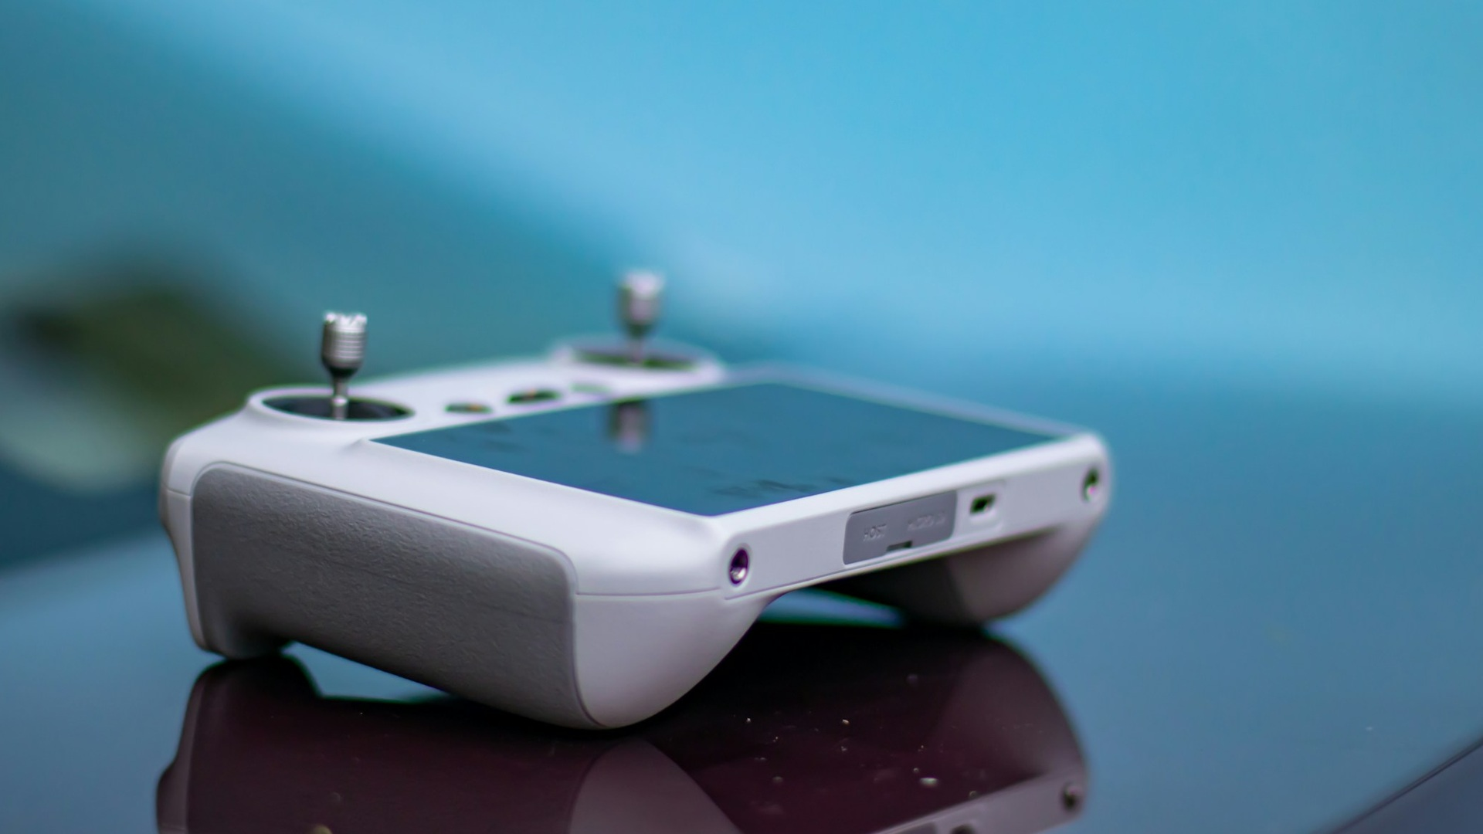
АГРОВЕКТОР / 18 / NPV И ЧУВСТВИТЕЛЬНОСТЬ
Базовый NPV сохранен; устойчивость зависит от ресурса одной бригады
СТАВКА 24% / 5 ЛЕТ
NPV базы: −1,068 млн ₽
Окупаемость: 3,68 года;
дисконтир.: не достигнута
за 5 лет.
Цена внесения: 1 450 ₽/га-проход
20 дней: NPV +1,007 млн ₽
16 дней: NPV −1,516 млн ₽
Это сценарии, не новая база.
Проектные гипотезы и расчеты; не подтвержденный бизнес. Референс: Практика 08.10.26. / Редакция 21.10.2026
18/22
Notes:
NPV и окупаемость
### Уточнение после brainstorming
[РАСЧЕТ] Совместный ресурсно-ценовой тест: внесение 1 450 ₽/га-проход и 20 эффективных дней/месяц дают NPV +1 006 843,08 ₽; при 16 днях NPV −1 516 179,77 ₽. При 20 днях/1 450 ₽ недобор обоих объемов 10% дает NPV −1 063 565,63 ₽; рост переменных 10% — −180 641,05 ₽. Сценарии раздельны, не прогноз вероятности. Тариф 1 450 ₽ не принят в базу и не подтвержден покупателем. Цена сама по себе не устраняет риск мощности и кассы.
[ДОПУЩЕНИЕ] Ставка дисконтирования 24% — требуемая доходность проектного капитала, не рыночная котировка WACC; финансирование долевое. Потоки номинальные, конец каждого года, t0=-9500000 руб. Ликвидационная стоимость оборудования 0; возврат оборотного резерва 2 млн только в конце Y5.
[РАСЧЕТ] NPV=−9500000+Σ(FCFₜ/1,24ᵗ)=-1 067 653,16 руб. Простая окупаемость 3,681 года; дисконтированная окупаемость: не достигнута за 5 лет. Если показатель не достигнут за горизонт, он отображается как «Не достигнута».
| Период | FCF, руб. | Коэффициент | PV, руб. | Накопленный PV |
| --- | --- | --- | --- | --- |
| 0 | -9 500 000,00 | 1,000000 | -9 500 000,00 | -9 500 000,00 |
| 1 | -255 200,00 | 0,806452 | -205 806,45 | -9 705 806,45 |
| 2 | 2 264 760,00 | 0,650364 | 1 472 918,83 | -8 232 887,62 |
| 3 | 4 101 437,20 | 0,524487 | 2 151 151,56 | -6 081 736,05 |
| 4 | 4 977 205,66 | 0,422974 | 2 105 226,58 | -3 976 509,47 |
| 5 | 8 527 676,06 | 0,341108 | 2 908 856,31 | -1 067 653,16 |
[РАСЧЕТ] Если бизнес продолжает работу и резерв не высвобождается, NPV без возврата 2 млн составляет -1 749 868,64 руб. Это отдельная проверка терминального допущения, не прибавка стоимости бизнеса.
[РАСЧЕТ] Чувствительность (каждый стресс отдельно, горизонт не удлиняется):
| Сценарий | NPV,руб. | Простая окупаемость,лет | Дисконтированная,лет |
| --- | --- | --- | --- |
| База | -1 067 653,16 | 3,681 | Не достигнута |
| Оба тарифа−10% | -4 969 223,33 | 4,927 | Не достигнута |
| Оба объема−25% | -7 652 932,56 | Не достигнута | Не достигнута |
| Переменные+20% | -3 602 569,98 | 4,407 | Не достигнута |
| Задержка 1 год | -5 086 492,35 | 4,849 | Не достигнута |
| Внесение 900 руб. в 2027; мониторинг без изменения | -11 619 466,40 | Не достигнута | Не достигнута |
[ДОПУЩЕНИЕ] При задержке 2027 выручка 0, расходы сохранения готовности 900000 руб.; объемы и замены сдвинуты на год, цены/расходы индексируются по календарю. Это условие успешной консервации, а не полный штат в простое. При невозможности сократить расходы результат хуже. Тариф 900 руб. в стрессе индексируется далее на 4%, постоянные затраты не сокращаются. Он является проверкой ценового давления, не утверждением сопоставимости чужой услуги.
[РАСЧЕТ] Окупаемость трактуется как не достигнутая, если накопленный поток не пересек ноль в пятилетнем горизонте; возврат резерва показывается отдельно и не интерполируется как операционная окупаемость. Основное условие вложения капитала — проверка готовности клиентов оплачивать именно плановый тариф.
### Дополнительные воспроизводимые сценарии
[ДОПУЩЕНИЕ] Альтернативная структура: мониторинг равен внесению / 3 во все пять лет. Закупочный стресс меняет CAPEX на 8,98 млн; текущие расходы и будущие замены прежние. Комбинированный стресс одновременно снижает оба тарифа на 10%, оба объема на 25% и повышает CAPEX на 1,98 млн; исходный пятилетний горизонт сохранен. Это разные сценарии, не подписанные бюджеты. Источники расчета: data/supplemental_model.csv и scripts/build_supplemental.py.
[РАСЧЕТ]
| Сценарий | Финансирование, руб. | Выручка 2027, руб. | NPV, руб. |
| --- | --- | --- | --- |
| Мониторинг = внесение / 3 во все пять лет; не базовая выручка | 9 500 000 | 8 300 000 | -2 933 766,34 |
| Два публичных ценника по 2,99 млн вместо лимита 4 млн; прочее неизменно; не полное КП | 11 480 000 | 8 800 000 | -3 047 653,16 |
| Оба тарифа −10%; оба объема −25%; CAPEX +1,98 млн; исходный горизонт | 11 480 000 | 5 940 000 | -12 559 110,18 |
[ДОПУЩЕНИЕ] Отдельный ресурсный стресс ограничивает одну бригаду 20 эффективными полевыми днями в каждом месяце. Это не наблюденная погода и не подтверждение производительности. Требуемые дни: (га-проходы / 130 + га-обследования / 500) × доля месяца. При превышении 20 оба месячных объема сокращаются одинаковым коэффициентом 20 / требуемые дни; невыполненные работы не переносятся. Постоянные расходы, замены и возврат резерва сохранены.
[РАСЧЕТ] NPV ресурсного стресса — -2 704 508,25 руб.; простая / дисконтированная окупаемость — 4,089 / не достигнута за 5 лет. Базовая модель не заменена. Помесячные объемы и годовые потоки: data/capacity_scenario_monthly.csv и data/capacity_scenario_annual.csv; формулы — scripts/build_capacity_scenario.py.
Статус: GO только на проверку цены/ресурса; NO-GO на закупку до подтверждения gates. Существующий расчет: совместный сценарий 1 450 ₽ за внесение + 20 дней даёт NPV +1 006 843 ₽; 16 дней при той же цене — −1 516 180 ₽. Сценарии не подтверждают спрос или фактическую производительность. Базовый NPV не менялся.

Slide 19
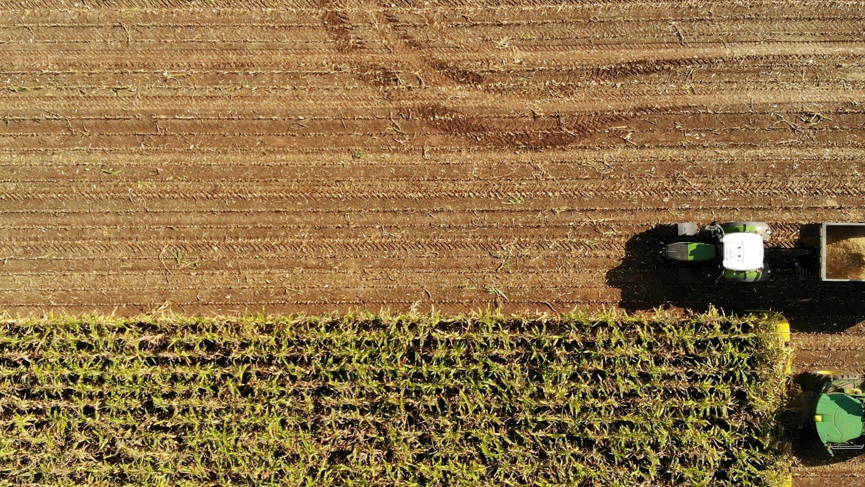
АГРОВЕКТОР / 19 / ПОТРЕБНОСТЬ В ИНВЕСТИЦИЯХ
9,5 млн ₽ — базовый бюджет, не подтвержденная закупка
СТАРТОВАЯ ПОТРЕБНОСТЬ: 9,5 МЛН РУБ.
[ДОПУЩЕНИЕ / РАСЧЕТ] CAPEX 7,0 + запуск 0,5 + резерв 2,0 млн ₽
Пара XAG P100 Pro: публичный ориентир 5,98 млн ₽ вместо 4,0
Кассовый стресс: лаг 1 мес. −417 800 ₽; 2 мес. −1 568 400 ₽.
CAPEX 7
Запуск 0,5
Ликвидность 2
Иллюстративные фото: Unsplash/Pexels. Не съемка AgroVector. / Редакция 21.10.2026
19/22
Notes:
Потребность в инвестициях
### Уточнение после brainstorming
[ДОПУЩЕНИЕ] 9,5 млн — только базовая стартовая потребность. Полный TCO включает питание, АКБ, охлаждение, доставку, обучение, запасные части, сервис и налоги. Аренда/поэтапная закупка допустимы лишь после письменных условий и пересчета. Снижение CAPEX не устраняет отрицательный FCF первого года; кассовый буфер утверждается дополнительно по календарю.
[ДОПУЩЕНИЕ] Потребность до запуска разделена на оборудование, подготовительные расходы и ликвидность; приведенные суммы являются бюджетными лимитами до получения предложений поставщиков.
| Назначение | Сумма, млн руб. | Контроль использования |
|---|---:|---|
| CAPEX | 7,0 | Спецификация основного, резервного и мониторингового аппаратов, транспорта и оснащения; приемка |
| Стартовые расходы | 0,5 | Подготовка запуска, первоначальное обучение и организационные услуги без повторного учета в CAPEX |
| Оборотный резерв | 2,0 | Покрытие временного дефицита денег по платежному календарю |
| Всего | 9,5 | [РАСЧЕТ] 7,0 + 0,5 + 2,0 |
[ДОПУЩЕНИЕ] Резерв не является свободным бюджетом расширения или повторной статьей расходов. До инвестиционного go/no-go в 2026 году сверяются состав поставки, гарантия, сервис, применимость техники и кассовые обязательства. Стоимость внешних специалистов, труда и эксплуатации должна иметь отдельные строки операционной модели; отсутствие коммерческого предложения не оправдывает нулевую оценку. Достаточность резерва проверяется помесячным денежным потоком, включая задержку старта и оплаты.
[ДОПУЩЕНИЕ] Базовые 4 млн руб. на основной и резервный аппараты внесения не подтверждены КП. Ориентир пары XAG P100 Pro — 5,98 млн руб.; закупочный стресс требует 11,48 млн руб. финансирования. Проверка комплектации и производительности обязательна; подробности в разделе 17.
Статус: GO только на сбор сопоставимых полных КП и платежного календаря; NO-GO на закупку до подтверждения бюджета и ликвидности. При задержке оплаты 1 месяц без аванса минимум −417 800 ₽; 2 месяца −1 568 400 ₽ (сценарии существующего расчета).

Slide 20
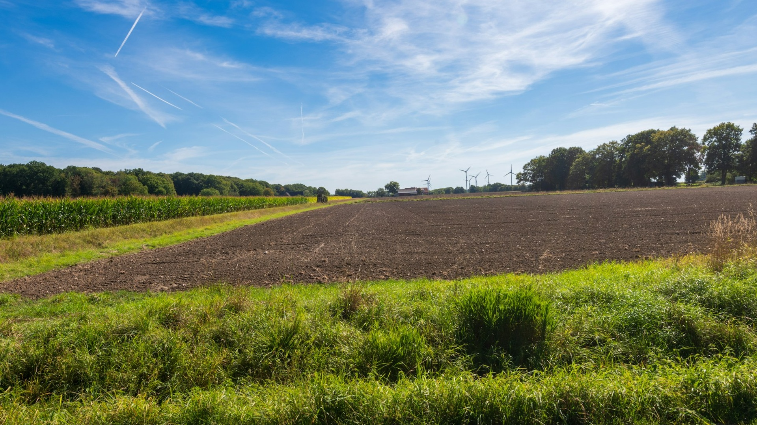
АГРОВЕКТОР / 20 / СТРУКТУРА ИСТОЧНИКОВ ИНВЕСТИЦИЙ
Суммы вкладов не определяют доли в капитале
ПРОЕКТНЫЕ СУММЫ, НЕ ДОЛИ В КАПИТАЛЕ
[ДОПУЩЕНИЕ] Учредитель 2,5 + инвестор 7,0 = 9,5 млн ₽
При закупочном стрессе внешний вклад 8,98 млн ₽
Лаг 1 мес. + аванс 30%: минимум лишь 21 760 ₽; буфера нет.
Учредитель 2,5
Инвестор 7
Иллюстративные фото: Unsplash/Pexels. Не съемка AgroVector. / Редакция 21.10.2026
20/22
Notes:
Структура источников инвестиций
### Уточнение после brainstorming
[ДОПУЩЕНИЕ] Средства 2,5/7 млн, транши и условия инвестора пока не подтверждены. Положительный проектный NPV не равен доходности участника: нужны доля, дивиденды, дополнительные взносы и выход. Новые займы, гранты и снижение ставки дисконтирования не используются для маскировки слабой базы.
[ДОПУЩЕНИЕ] Финансирование предполагается исключительно долевым: учредитель вносит 2,5 млн руб., внешний инвестор — 7 млн руб. Долг и гранты в базовый источник покрытия не включены; социальная направленность не означает подтвержденного права на субсидию.
| Источник | Вклад, млн руб. | Условие |
|---|---:|---|
| Учредитель | 2,5 | Подтвержденная доступность денег и оформление вклада |
| Внешний долевой инвестор | 7,0 | Проверка модели, юридическая готовность и подписанные условия |
| Итого | 9,5 | [РАСЧЕТ] 2,5 + 7,0; соответствует стартовой потребности |
[ДОПУЩЕНИЕ] Доля инвестора не установлена. Отношение денежного вклада к потребности не используется как готовая оценка доли: необходимы согласование оценки бизнеса, корпоративных прав, порядка дополнительного финансирования и выхода. Документы должны определять отчетность, решения, требующие согласования, и последствия отказа от запуска. Крупные закупки привязываются к подтвержденной готовности.
[ДОПУЩЕНИЕ] Источники 2,5 + 7,0 млн руб. покрывают только базовые 9,5 млн. При закупочном стрессе 11,48 млн дефицит составляет 1,98 млн руб. Если вклад учредителя неизменен, внешнее финансирование требуется 8,98 млн вместо 7 млн. Дополнительные деньги не подтверждены; до согласования новых условий закупка не проводится. Увеличение суммы вклада не устанавливает автоматически долю инвестора.
[ДОПУЩЕНИЕ] Последовательность финансирования: A/B/C требуют подтвержденного источника подготовки до D; плановый вклад учредителя не объявляется внесенным. На D утверждаются транши, лимит необратимых обязательств и условия возврата/замены техники при отказе в допуске. По текущему календарю E предшествует окончательным договорам J и апрельскому пилоту: покупка до пилота — открытый инвестиционный риск, не завершенная проверка спроса. Без согласованного уровня обязательств клиентов и правовой реализуемости необратимая закупка не разрешается. Если инвестору нужен пилот до закупки, календарь и бюджет пересчитываются; зимнее испытание не выдается за полевой пилот.
Статус: GO только на согласование условий финансирования/оплаты; NO-GO на закупку до закрытия gates. При лаге 1 месяц аванс 30% даёт лишь 21 760 ₽ месячного минимума — это не предсезонный аванс и не безопасный буфер. Источники средств не подтверждены.

Slide 21
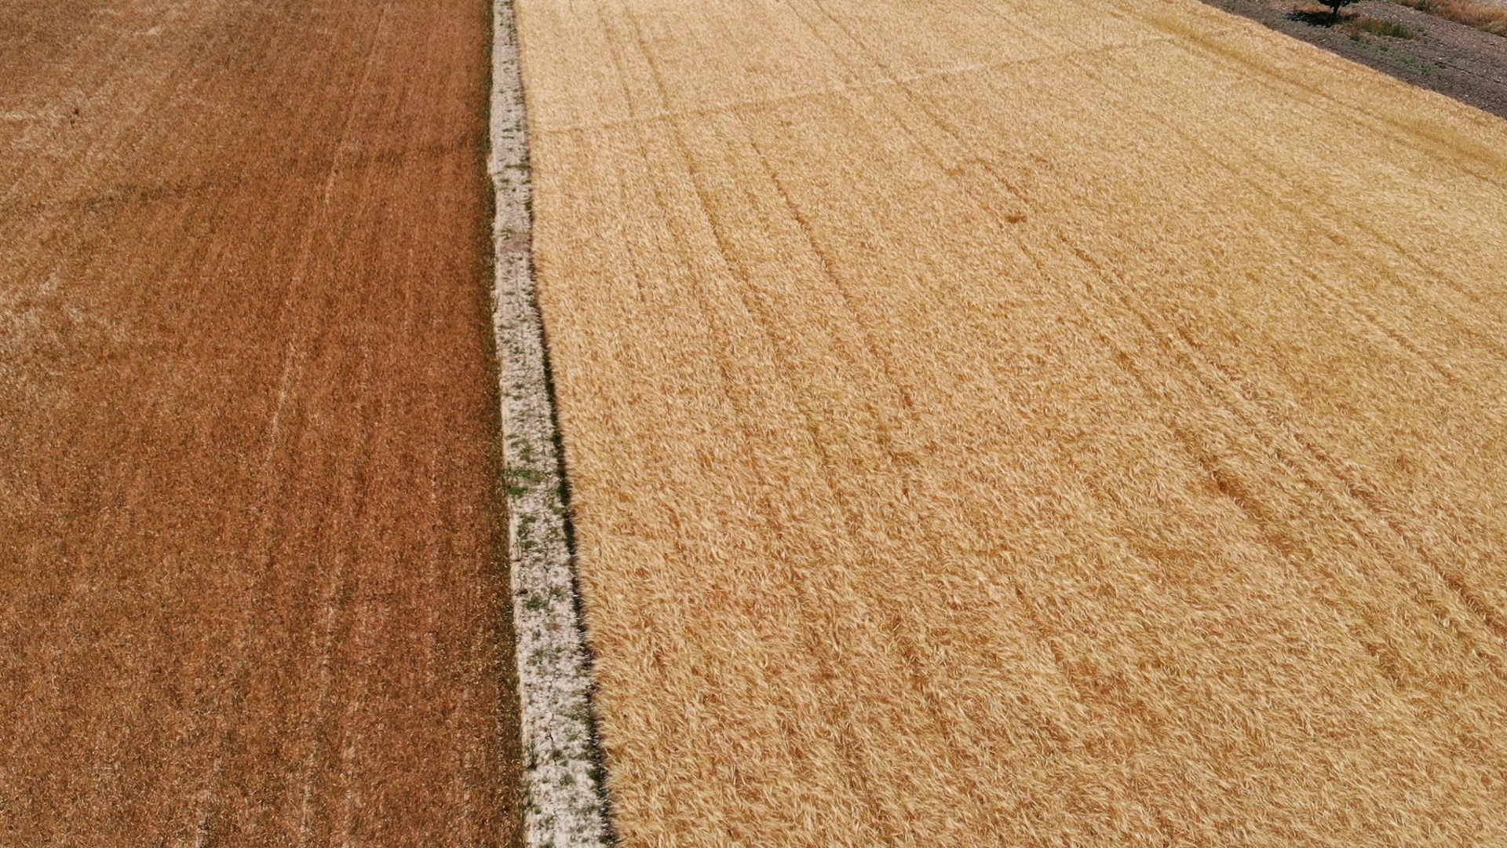
АГРОВЕКТОР / 21 / КЛЮЧЕВЫЕ ПОКАЗАТЕЛИ
Финансы и мощность: расчет не равен подтвержденной готовности
Показатель | 2027 | 2031
Выручка, млн ₽ | 8,800 | 22,695
EBITDA, млн ₽ | 0,273 | 8,489
FCF, млн ₽ | -0,255 | 8,528
Внесение / мониторинг | 6000 / 4000 | 13000 / 10000
Бригады / FTE | 1 / 3 | 1 / 3
Поздние объемы ресурсно не подтверждены. FCF 2031 включает возврат резерва 2 млн ₽ только в конце горизонта.
Проектные гипотезы и расчеты; не подтвержденный бизнес. Референс: Практика 08.10.26. / Редакция 21.10.2026
21/22
Notes:
Основные технико-экономические показатели
### Уточнение после brainstorming
[ДОПУЩЕНИЕ] До фактического сезона контролируются маржа принятого заказа после УСН, подтвержденные человеко-дни, своевременная приемка и оплата, недельный остаток и буфер. Они не объявляются достигнутыми KPI. FCF 2031 включает условное высвобождение 2 млн резерва; продолжение бизнеса проверяется отдельно без такого притока.
[РАСЧЕТ] Сводные показатели из тех же исходных данных:
| Показатель | 2027 | 2031 |
| --- | --- | --- |
| Га-проходы внесения | 6000 | 13000 |
| Га-обследования | 4000 | 10000 |
| Загрузка потолка внесения | 46,2% | 100% |
| Бригады / штат | 1 /3FTE | 1 /3FTE |
| Выручка,руб. | 8 800 000 | 22 695 256 |
| EBITDA,руб. | 272 800 | 8 489 391 |
| Рентабельность EBITDA | 3,1% | 37,4% |
| FCF,руб. | -255 200 | 8 527 676 |
| Выручка на FTE,руб. | 2 933 333 | 7 565 085 |
[ДОПУЩЕНИЕ] KPI операционного качества: отчет не позднее 48 часов после задания;100% работ с полетным и агрономическим чек-листом;0 несогласованных отклонений в дозе/контуре; регистрация каждого опасного события; повторные договоры не менее 60% клиентов после первого сезона. Эти цели еще не достигнуты. Рост рентабельности к 2031 обусловлен загрузкой одной команды и требует отдельного подтверждения мощности и оплаты труда, а не считается гарантированным эффектом технологии.
[РАСЧЕТ] Обе услуги требуют 54,15 эффективного дня в 2027 и 120 в 2031; это не гарантированные доступные смены. FCF 2031 до высвобождения резерва: 6 527 676,06 руб.; возврат резерва отдельно 2 млн руб. [ДОПУЩЕНИЕ] Поздняя база ресурсно не подтверждена.

Slide 22

АГРОВЕКТОР / 22 / АНАЛИЗ РИСКОВ
Проверки — GO.
Закупка — после gates.
Проверить: допуск, спрос, КП и команду, мощность и кассу.
Внешние проверки открыты. До их закрытия — NO-GO на закупку.
Мониторинг-only требует отдельной модели; масштабирование — после фактического сезона.
Иллюстративные фото: Unsplash/Pexels. Не съемка AgroVector. / Редакция 21.10.2026
22/22
Notes:
Анализ рисков
### Уточнение после brainstorming
[ДОПУЩЕНИЕ] Расширенный реестр содержит 37 связанных записей F01–F10, M01–M08, O01–O09 и R01–R10. Документальные исправления и расчетные тесты выполнены в этой редакции; внешние риски спроса, допуска, кадров, техники, качества и финансирования остаются открытыми. Ни количество проверок, ни наличие таблиц не является закрытием риска.
[ДОПУЩЕНИЕ] Реестр использует экспертные категории вероятности В и воздействия У: Н — низкое, С — среднее, В — высокое. Это не статистические частоты. Остаточный риск указан после исполнения мер и подлежит пересмотру по фактическим событиям.
| Риск | Вероятность | Воздействие | Меры снижения | Остаточный риск В/У | Владелец | Триггер |
|---|---|---|---|---|---|---|
| Запрет или недоступность разрешений | С | В | Правовая проверка до вложений; повторная проверка выезда; no-go | С/В | Директор, юрист | Нет письменного основания для работы |
| Потеря погодных окон | В | В | Приоритеты, маршрутизация, реалистичные договоры; запрет небезопасного ускорения | С/В | Операционный руководитель | Переносы нарушают согласованные сроки |
| Недозагрузка | С | В | Проверка заявок, пилот, договоры до сезона; отказ от расширения | С/С | Директор | Объем подтвержденных заказов ниже плана |
| Поломка и задержка сервиса | С | В | Основной и резервный аппараты, обслуживание, запас деталей | Н/С | Операционный руководитель | Дефект до выезда или растущий срок ремонта |
| Ошибка внесения, недопустимое воздействие | С | В | Проверка агрономом, параметры задания, стоп-процедура, разбор инцидента | Н/В | Операционный руководитель | Несоответствие карты, условий или материала |
| Дефицит кадров и перегрузка | В | В | Проверка фонда труда, наставник, календарь отдыха, ограничение заказов | С/В | Директор | Вакансия, переработки, ошибки подготовки |
| Конфликт мониторинга и внесения | С | В | Раздельные окна; без отдельной команды одновременные полеты запрещены | Н/С | Операционный руководитель | Двойное бронирование людей или техники |
| Задержка платежей | С | В | Аванс, лимиты дебиторской задолженности, платежный календарь | С/С | Директор, бухгалтер | Просрочка или прогноз отрицательного остатка |
| Неудачная гражданская адаптация | С | С | Добровольность, равные требования, индивидуальное обучение, конфиденциальность | Н/С | Директор | Кандидат сообщает о трудностях или не проходит проверку |
| Завышенное обещание эффекта | С | С | Не гарантировать урожайность; фиксировать объем и критерии приемки | Н/С | Директор, агроном | Клиент ожидает результат вне договора |
[ДОПУЩЕНИЕ] При правовом запрете, отсутствии безопасных условий или неподтвержденной компетенции применяется остановка независимо от остаточного рейтинга. Владелец фиксирует событие, решение и условия возобновления; директор пересчитывает календарь и ликвидность. После сезона проверяются фактические затраты, претензии и продления. Масштабирование допускается только после подтверждения способности одной бригады выполнять обязательства без скрытой неоплачиваемой нагрузки.
[ДОПУЩЕНИЕ] Дополнительные риски: тариф 1300 не принят — директор проверяет платный спрос и ценовой стресс; КП выше 4 млн за пару — директор останавливает закупку и пересогласует дефицит; транш не поступил — запрет необратимых обязательств; дополнительные обследования не подтверждены — отдельная проверка мониторинга; НДС не переложен на клиента — бухгалтер пересчитывает маржу; пиковый месяц превышает рабочие окна — операционный руководитель ограничивает портфель. Триггеры: неподписанное обязательство на дату D/J, КП выше лимита, просроченный транш, отрицательный прогноз денег или отсутствие безопасных смен. Рейтинги остаточного риска — цели после мер, не уже достигнутое снижение.
### Условия перехода к запуску
| Gate | Требуемое доказательство | Ответственный | Статус |
|---|---|---|---|
| G0 Право и налоги | Применимый маршрут для полей/работ/оператора; налоговая карта и договор | Директор, юрист, бухгалтер | Внешняя проверка открыта |
| G1 Покупатель | Конкретные объемы, цена, окна, приемка и оплата; не только интервью | Директор | Внешняя проверка открыта |
| G2 Ресурс | Сопоставимые полные КП, команда, сервис и совместный календарь | Операционный руководитель | Внешняя проверка открыта |
| G3 Экономика | Пересчет NPV, мощности и кассы на условиях G0–G2; согласованный буфер | Финансовый ответственный | Сценарии рассчитаны; реальные условия открыты |
| G4 Ограниченный пилот | Допуск, протокол качества, полная себестоимость и фактическая оплата | Команда и клиент | Не проводился |
| G5 Следующая инвестиционная редакция | Выбранные подтвержденные условия и согласованные лимиты обязательств | Директор/инвестор | Не утверждена |
[ДОПУЩЕНИЕ] Нельзя принимать необратимые обязательства, если применимый gate не пройден. Кабинетные проверки и сбор КП могут идти параллельно; расходы требуют заранее согласованного лимита. Сама подготовка этой редакции не означает прохождения G0–G5. Матрица всех решений — `docs/CHANGE_DECISIONS_brainstorm.md`; детали расчетов — `docs/FINANCE_CORRECTED_brainstorm.md`.
Статус решения: GO только на обратимые проверки; NO-GO на безотзывную закупку и коммерческие обещания до закрытия применимых gates. Проверить: конкретный правовой/безопасностный маршрут, оплачиваемый спрос и условия, сопоставимую комплектацию/сервис и людей, помесячную мощность и кассу/буфер. Внешние риски остаются незакрытыми; это не заявление, что реальные риски устранены. После проверок — отдельное решение по пилоту/закупке.

